Slide 1
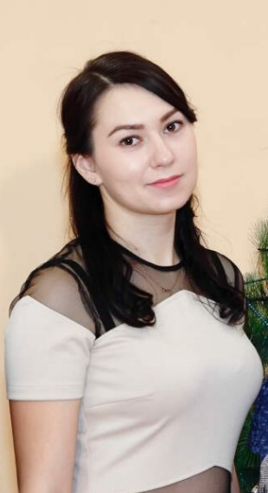
Министерство образования РМ
ПОРТФОЛИО
Манеровой Марии Александровны
воспитателя муниципального автономного дошкольного образовательного учреждения городского округа Саранск «Детский сад №76 комбинированного вида»
Дата рождения: 23.08.1990г.
Профессиональное образование: высшее, МГУ им. Н.П. Огарева
Специальность: «Филология»
Профессиональная переподготовка:
Присвоена квалификация Воспитатель
ГБУ ДПО «Мордовский республиканский институт образования»
Диплом 132407568055
Дата выдачи: 28.11.2018 г. Квалификационная категория: отсутствует Занимаемая должность: воспитатель Сайт МАДОУ «Детский сад №76 комбинированного вида»: http://ds76sar.schoolrm.ru
Стаж педагогической работы
(по специальности воспитатель): 2 года
Общий трудовой стаж: 10 лет

Slide 2
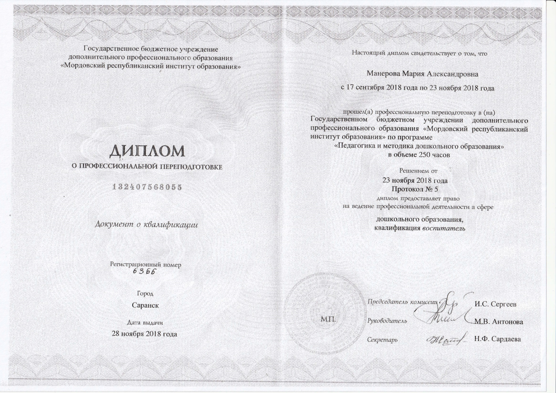

Slide 3
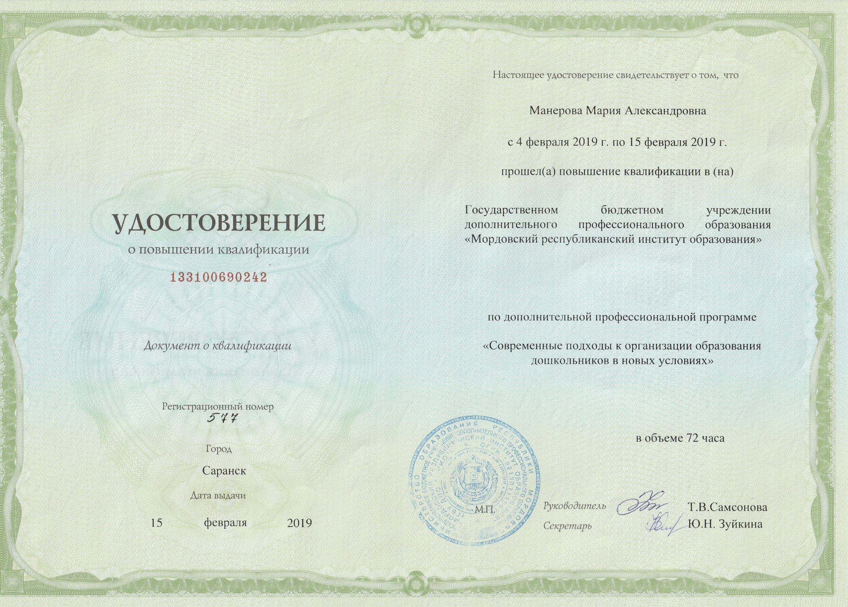

Slide 4
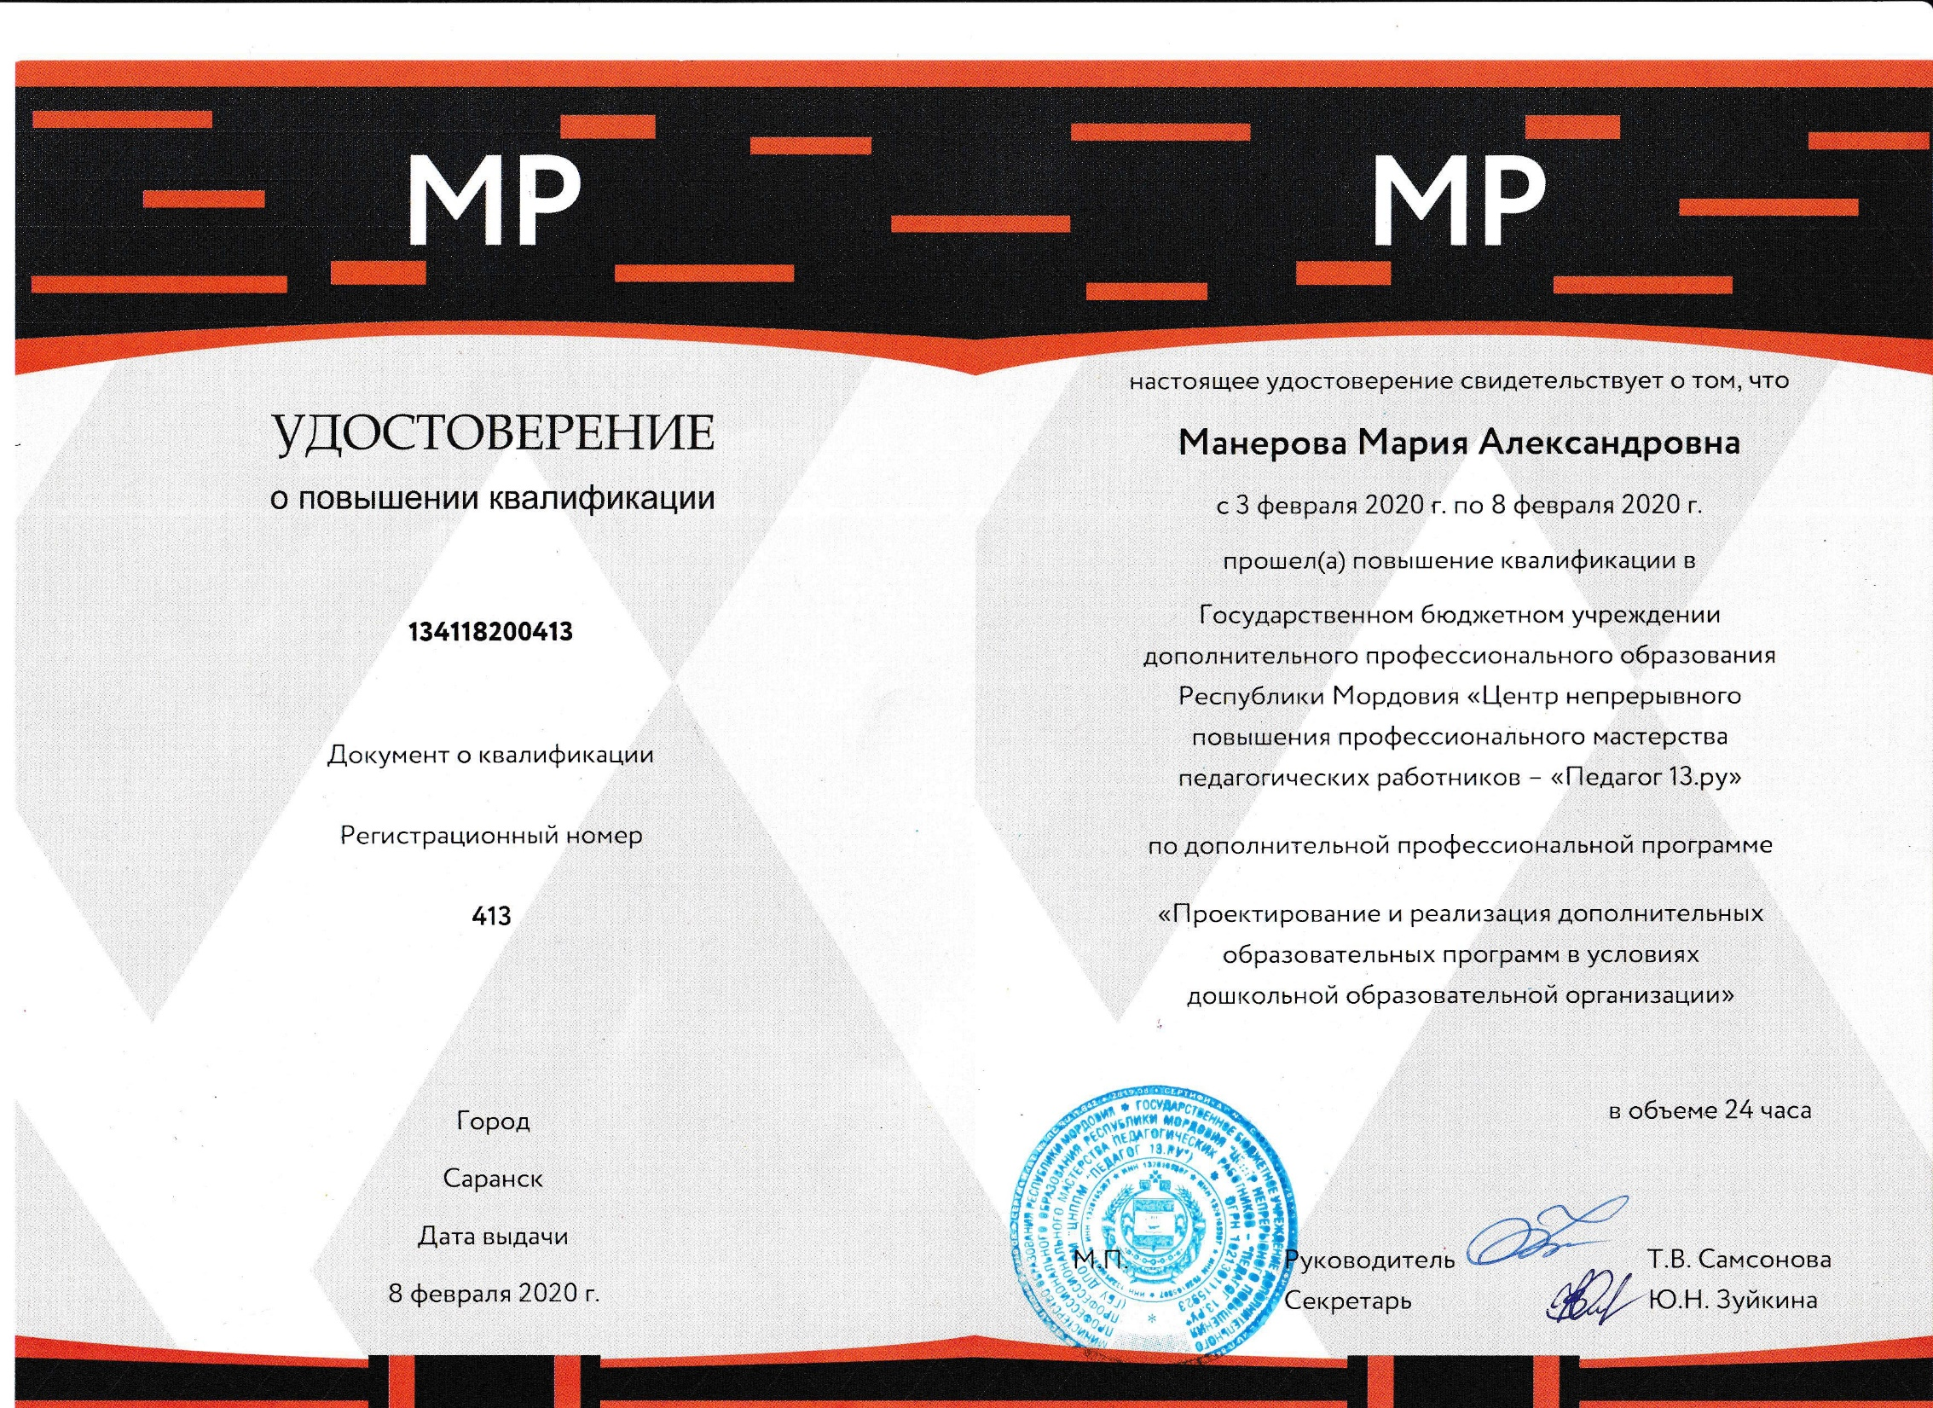

Slide 5
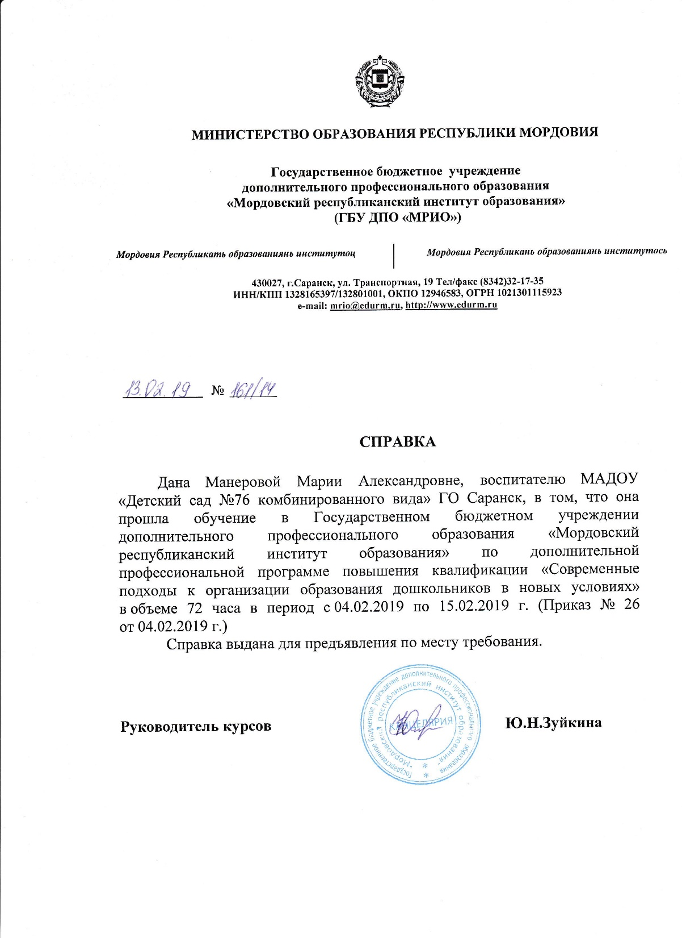

Slide 6
Участие в инновационной
(экспериментальной деятельности)

Slide 7
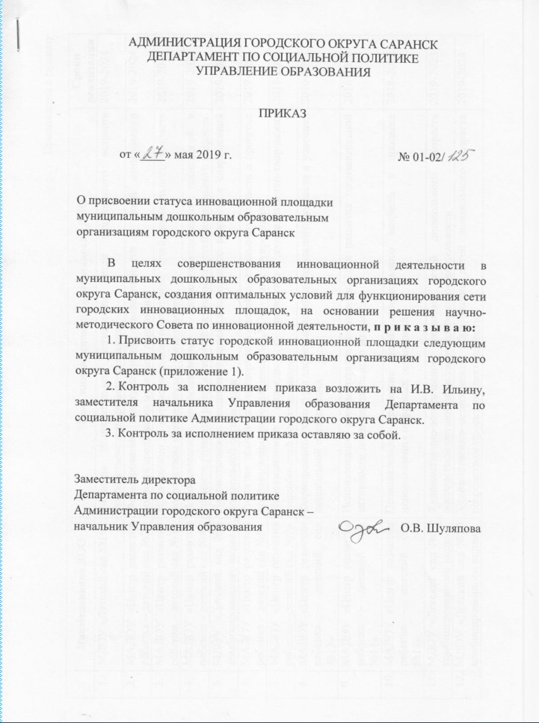

Slide 8
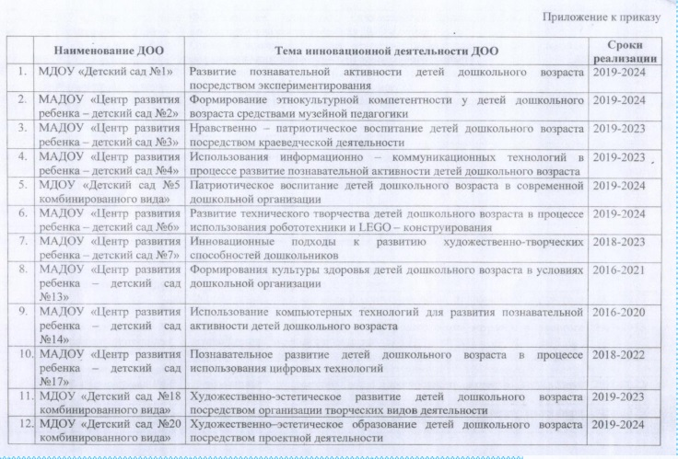
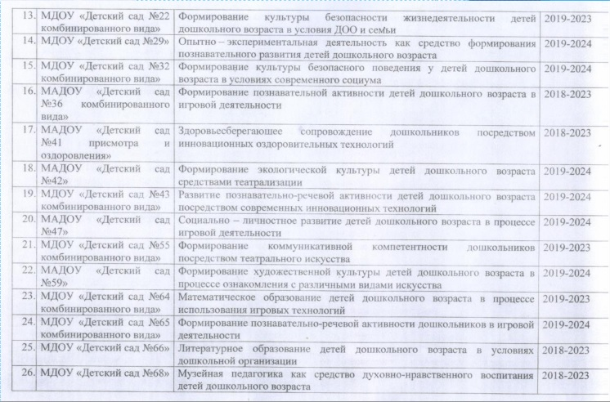

Slide 9
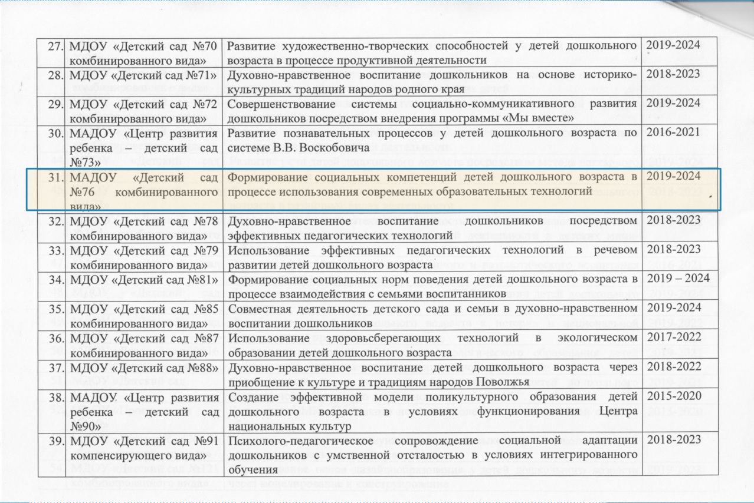

Slide 10
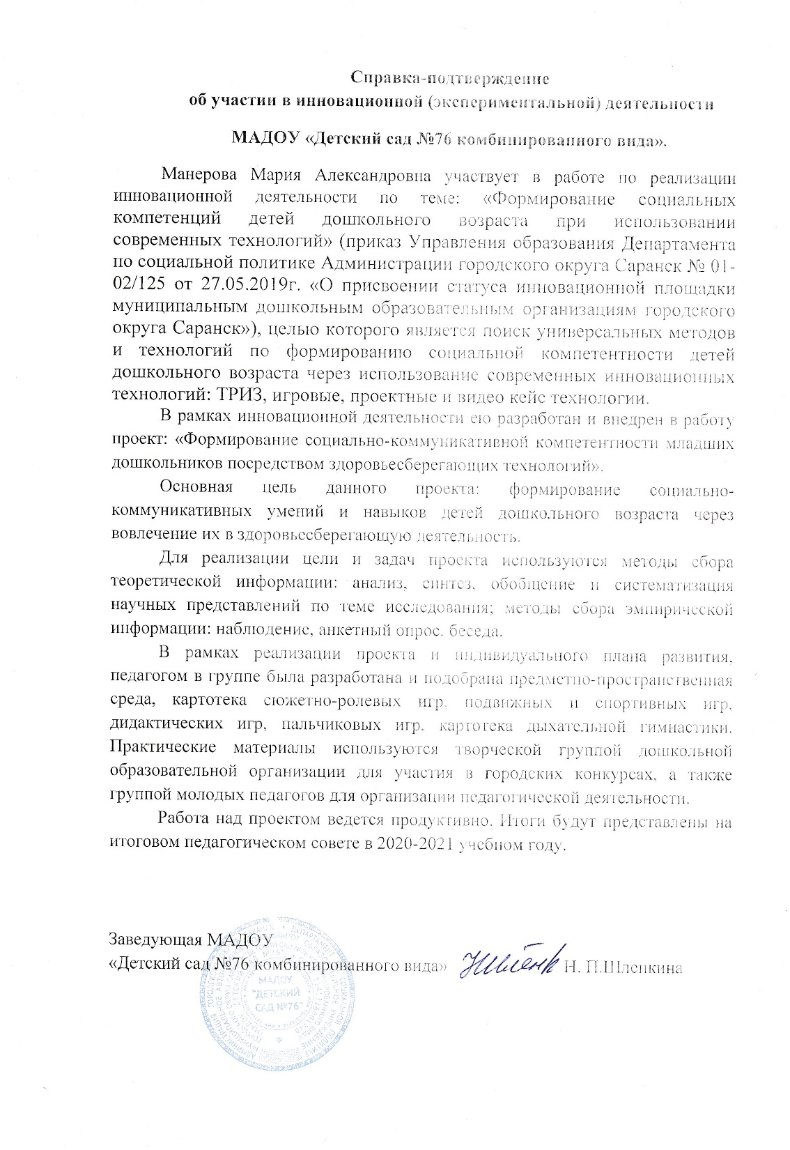
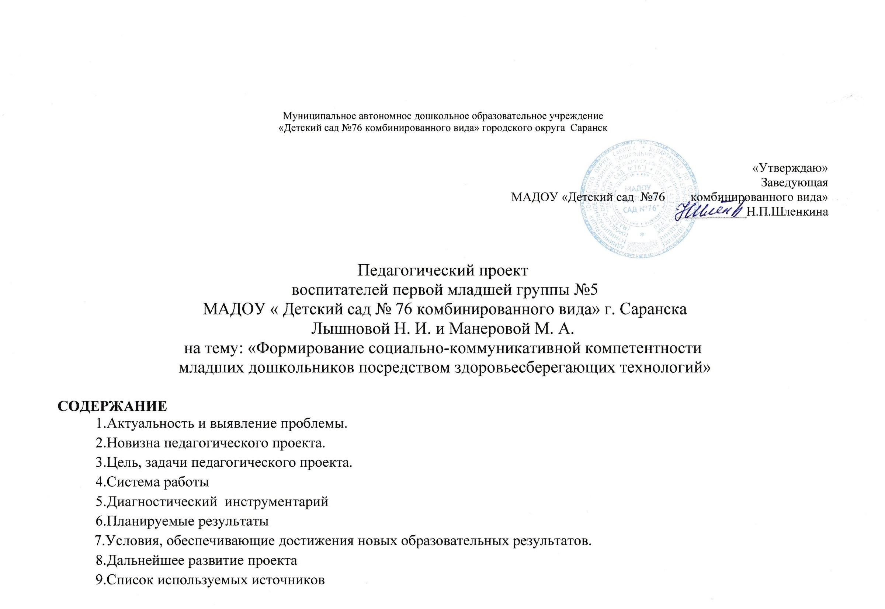

Slide 11
Наличие публикаций,
включая интернет-
публикации.

Slide 12
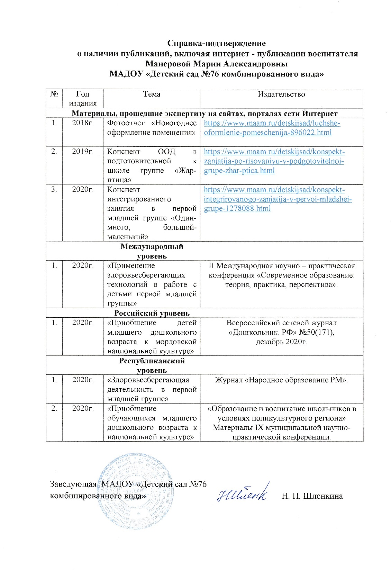

Slide 13
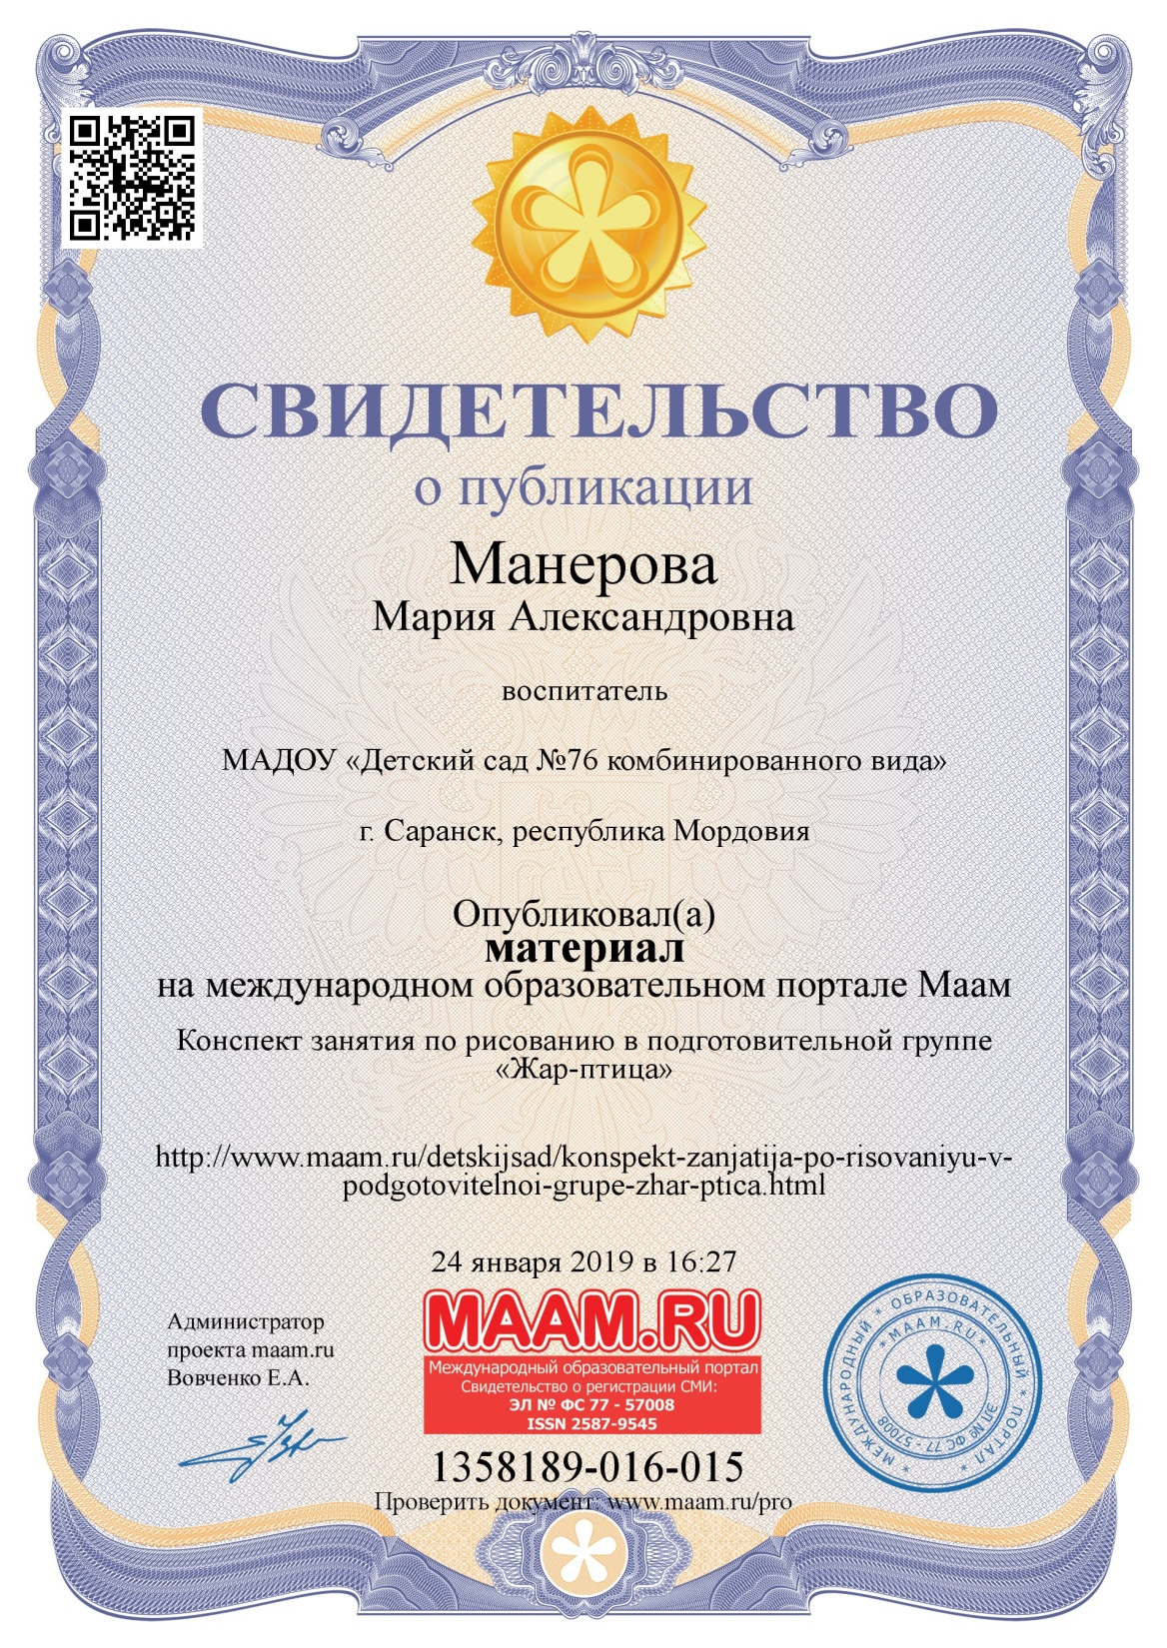
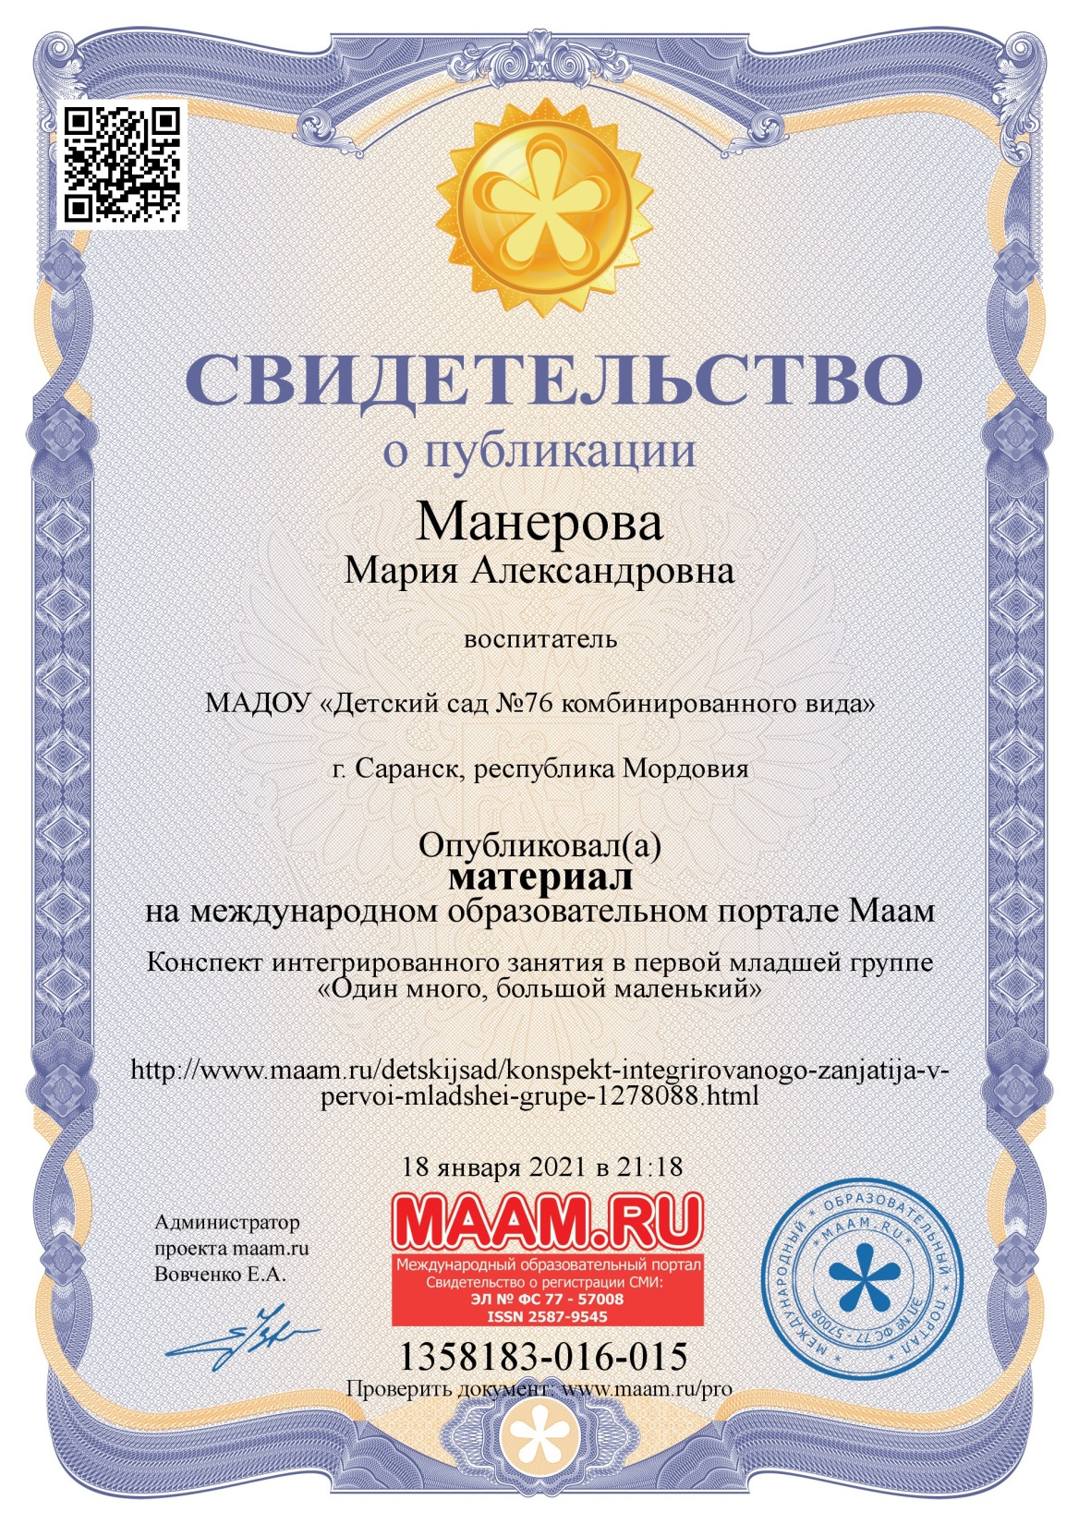

Slide 14
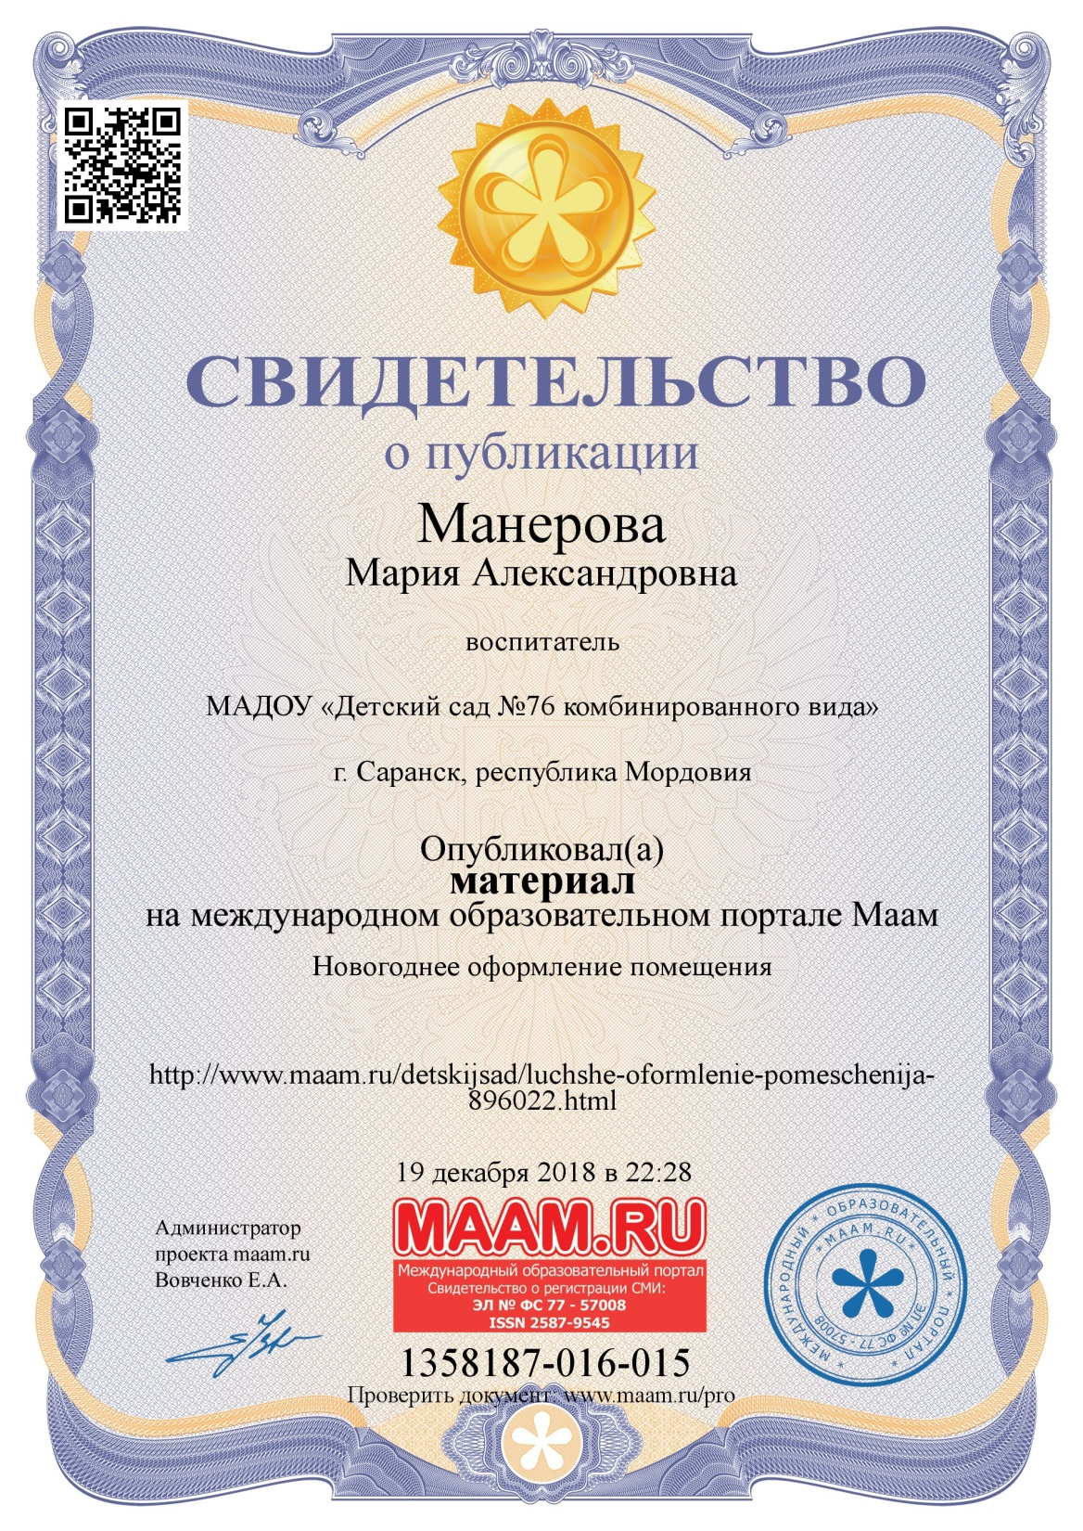

Slide 15
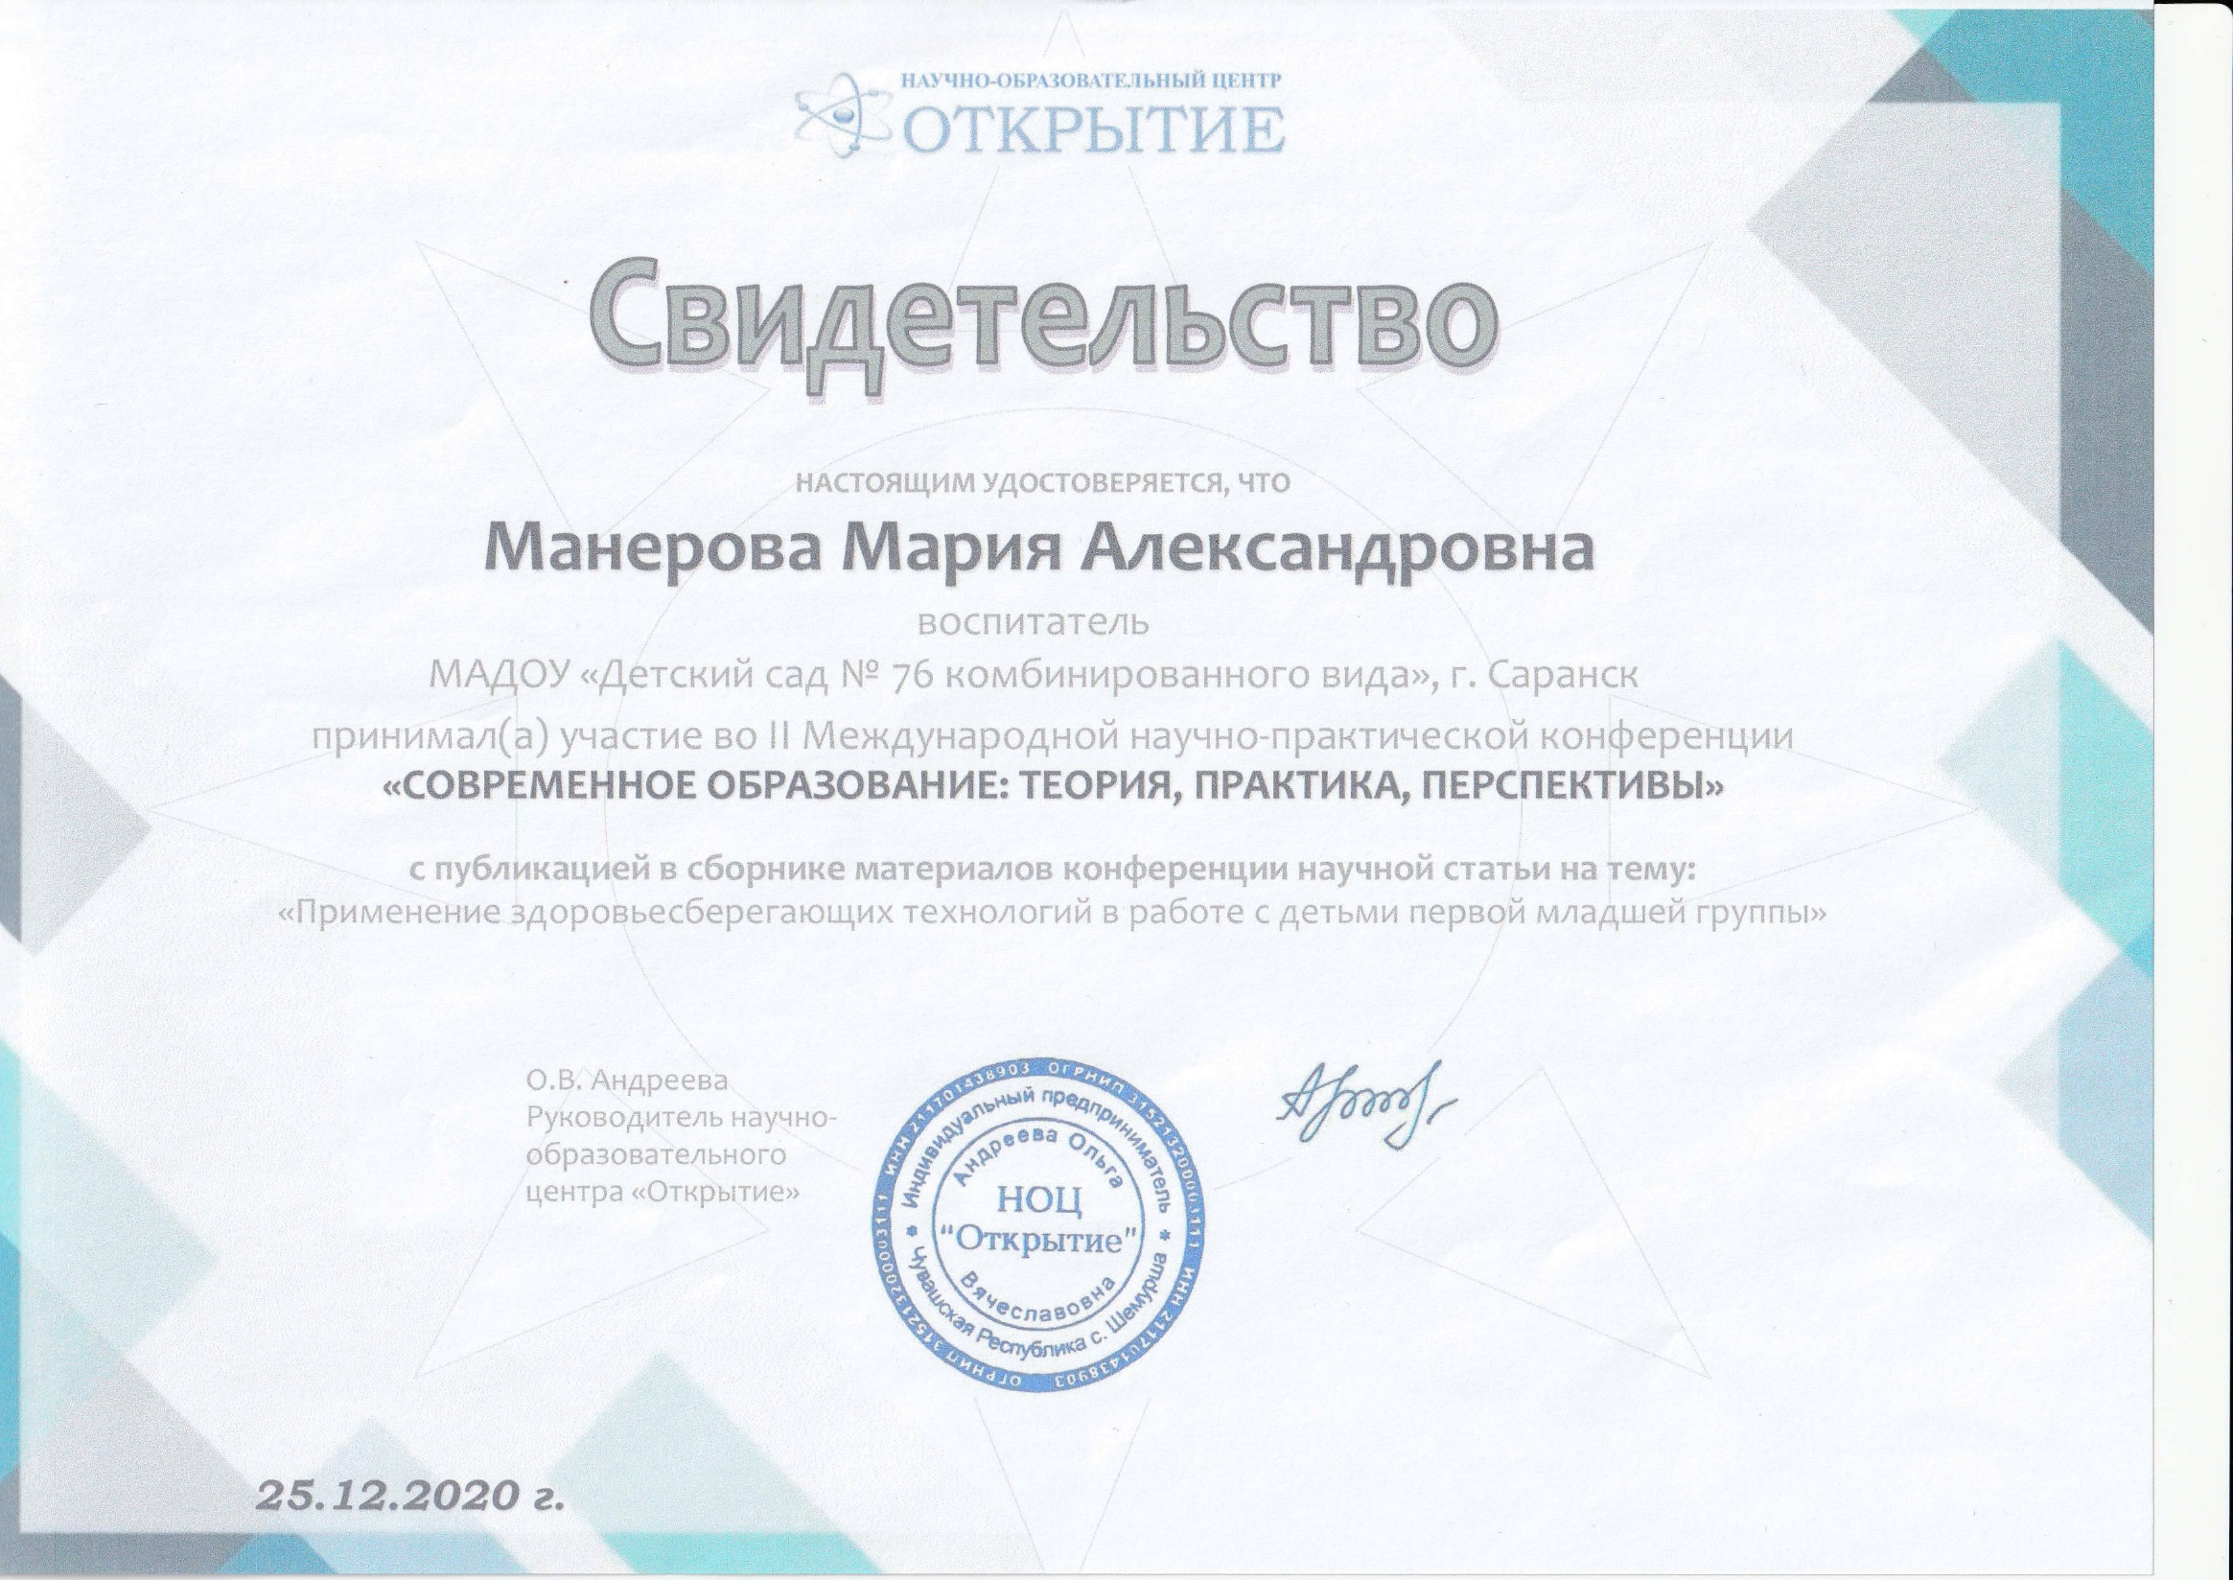

Slide 16
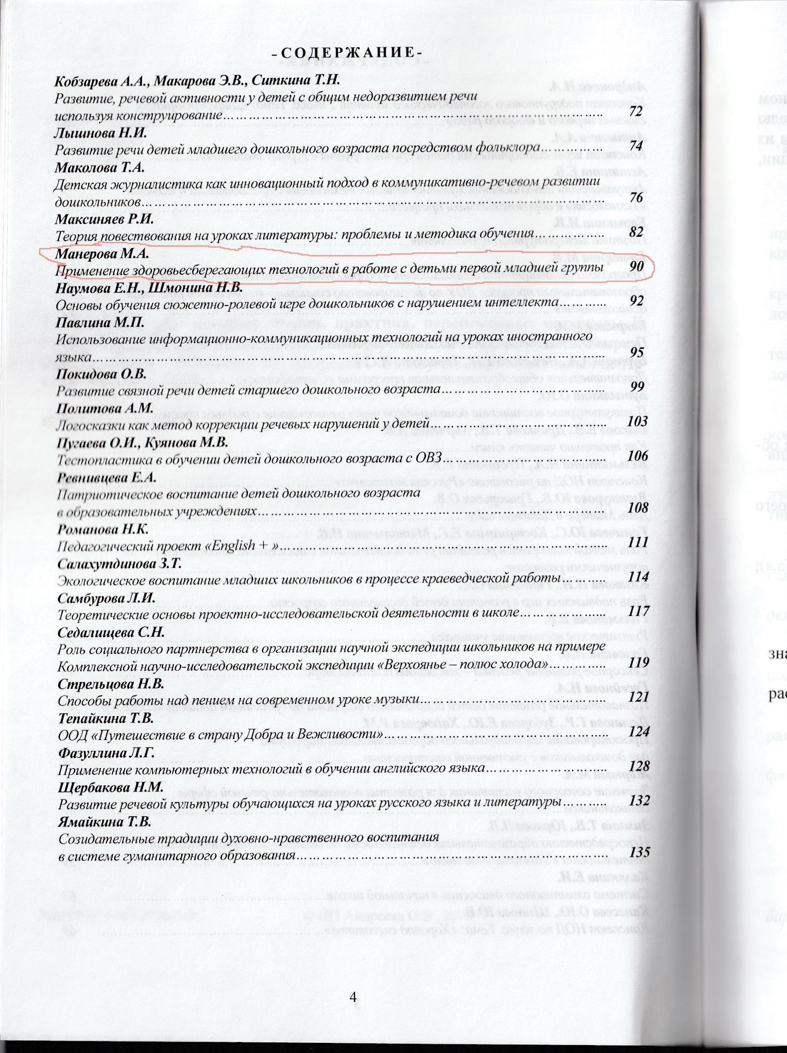

Slide 17
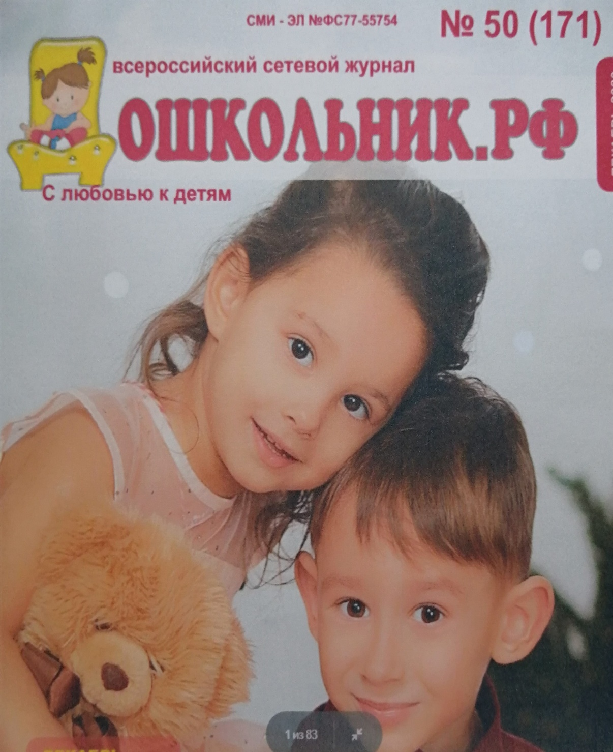
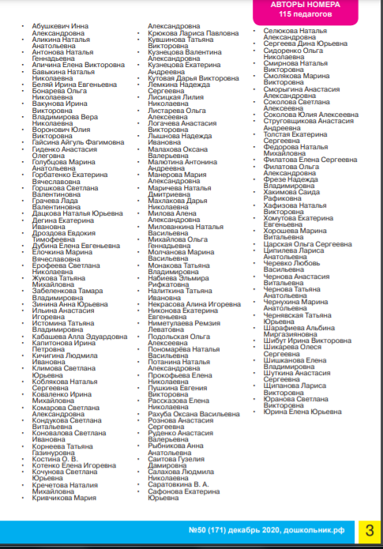

Slide 18
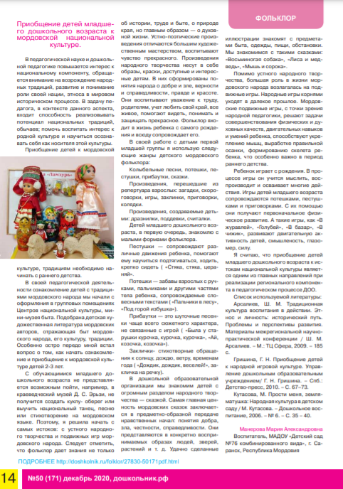

Slide 19
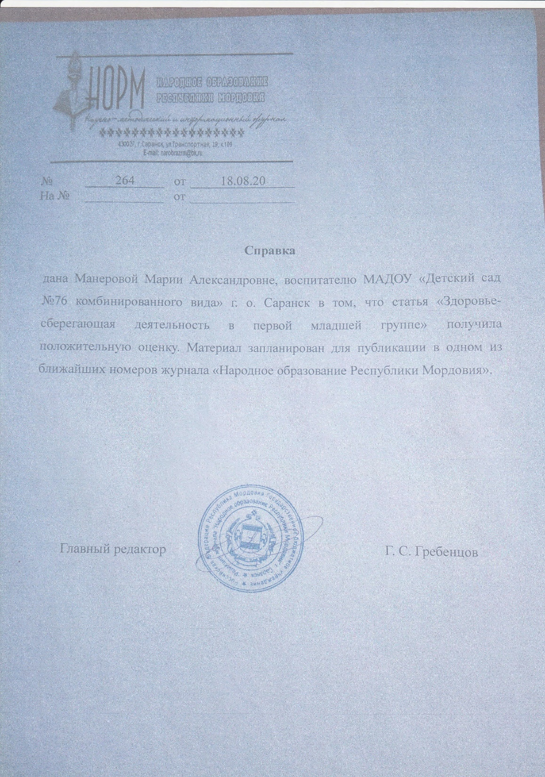

Slide 20
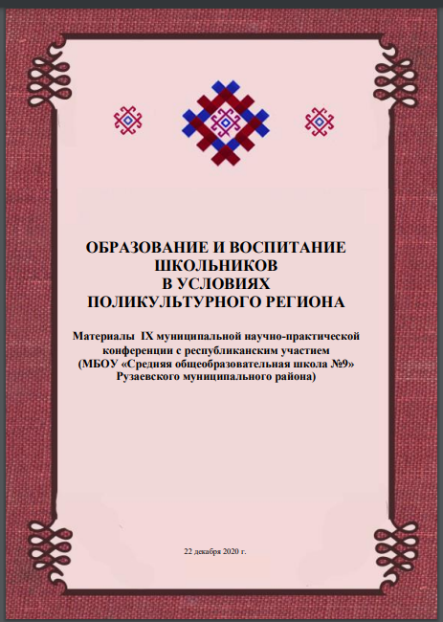
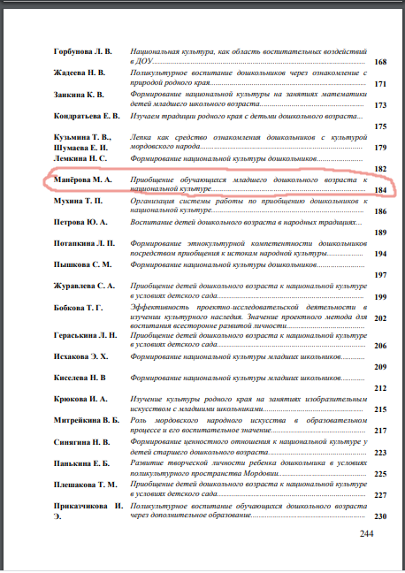

Slide 21
Результаты участия воспитанников в: конкурсах; выставках; турнирах; соревнованиях; акциях; фестивалях.

Slide 22
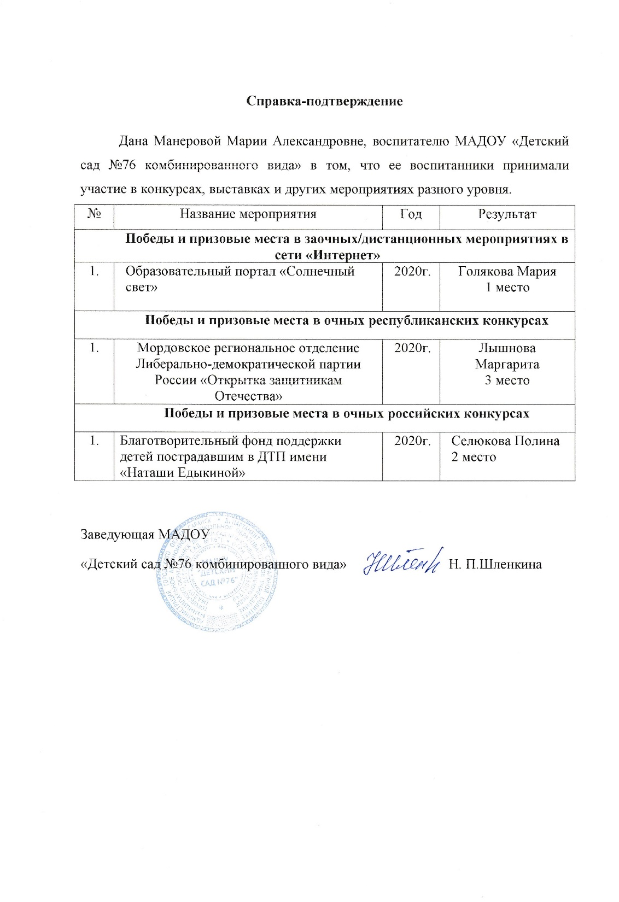

Slide 23
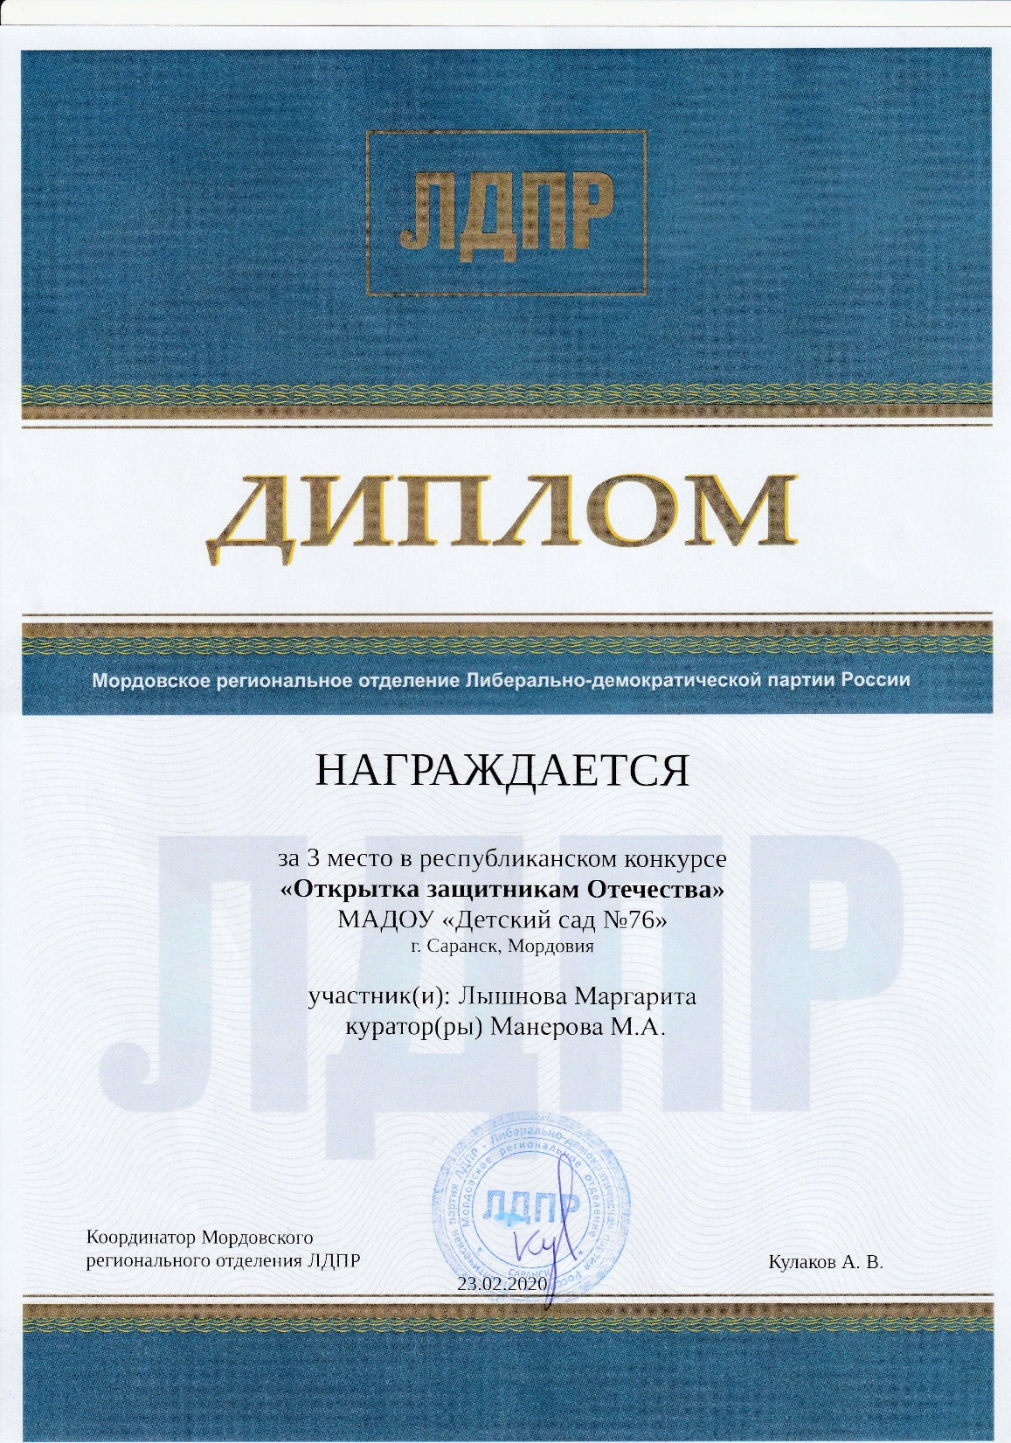

Slide 24
Наличие авторских
программ, методических
пособий.

Slide 25
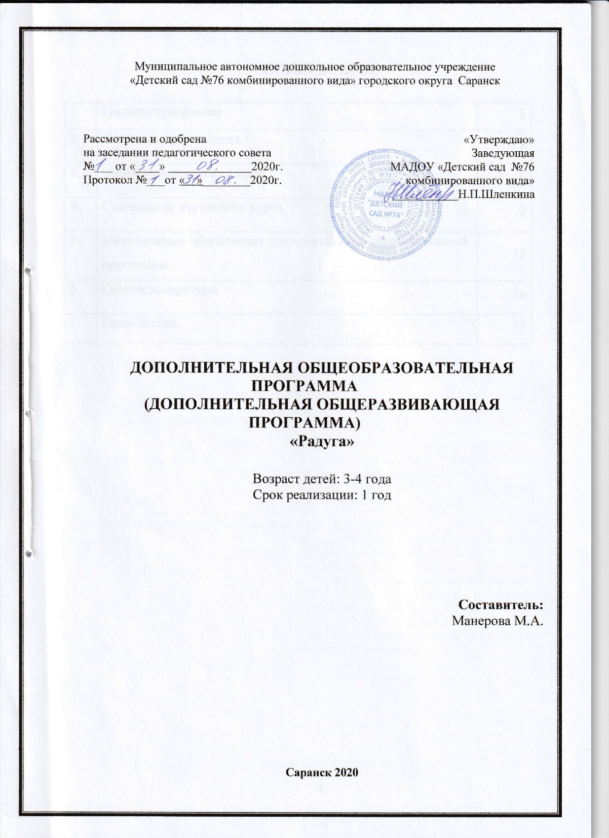
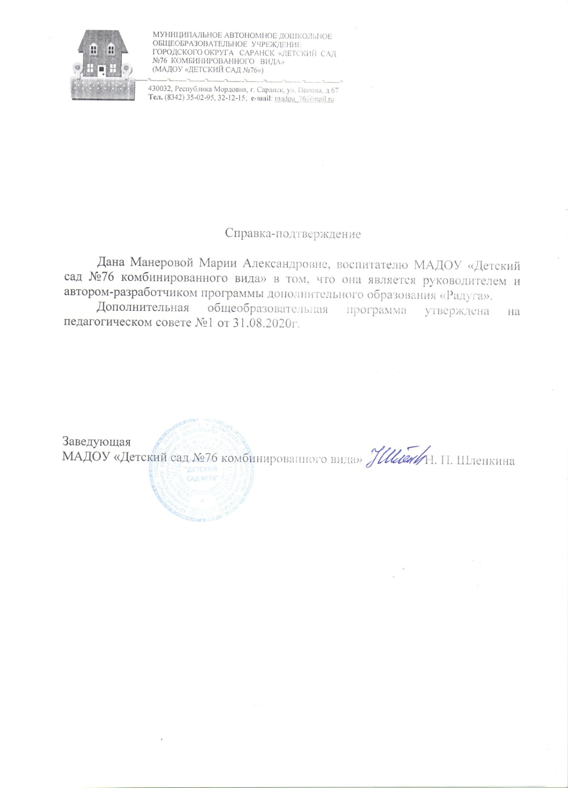

Slide 26
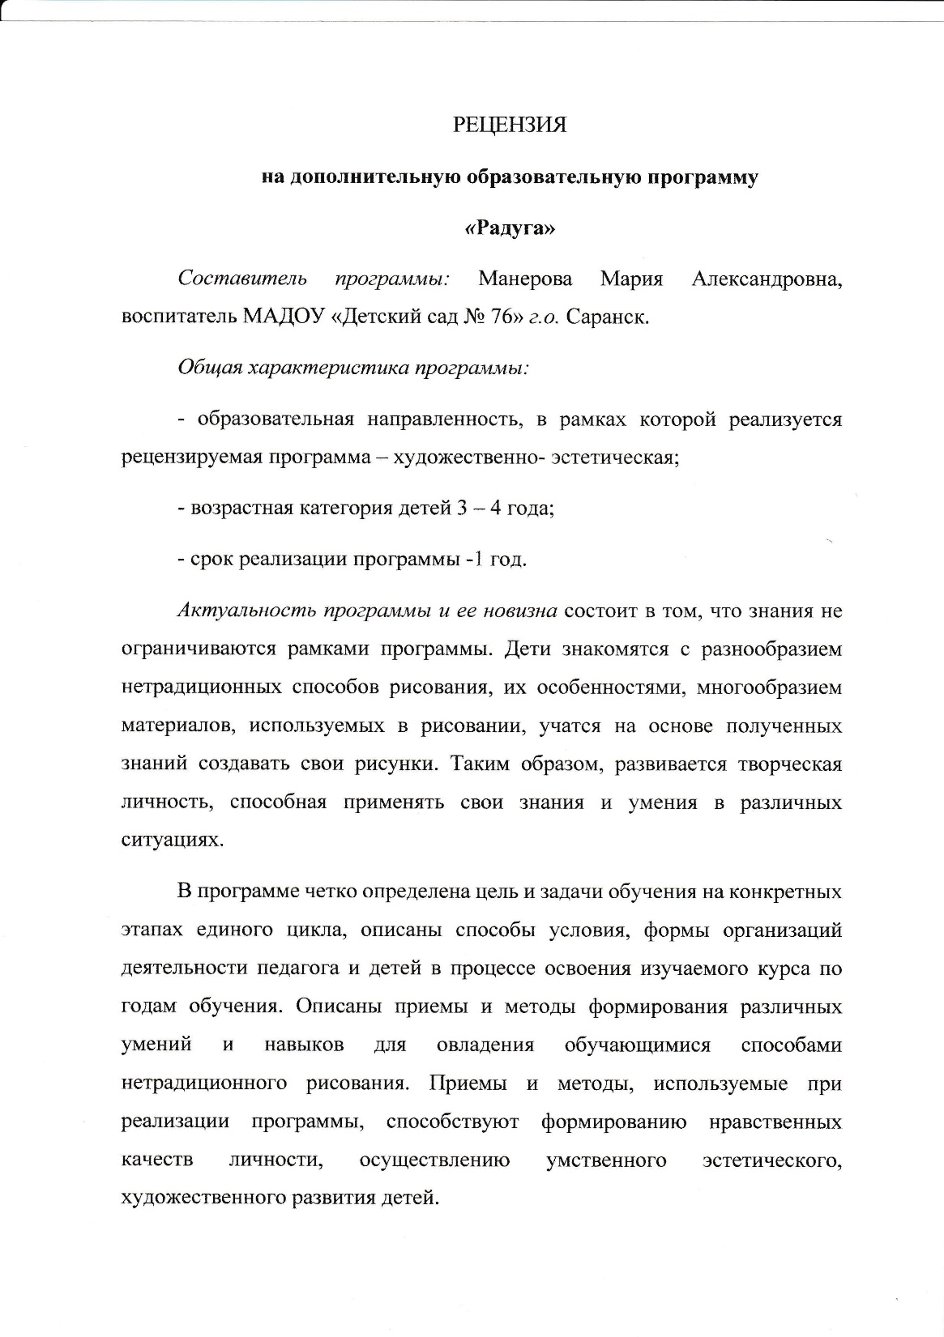
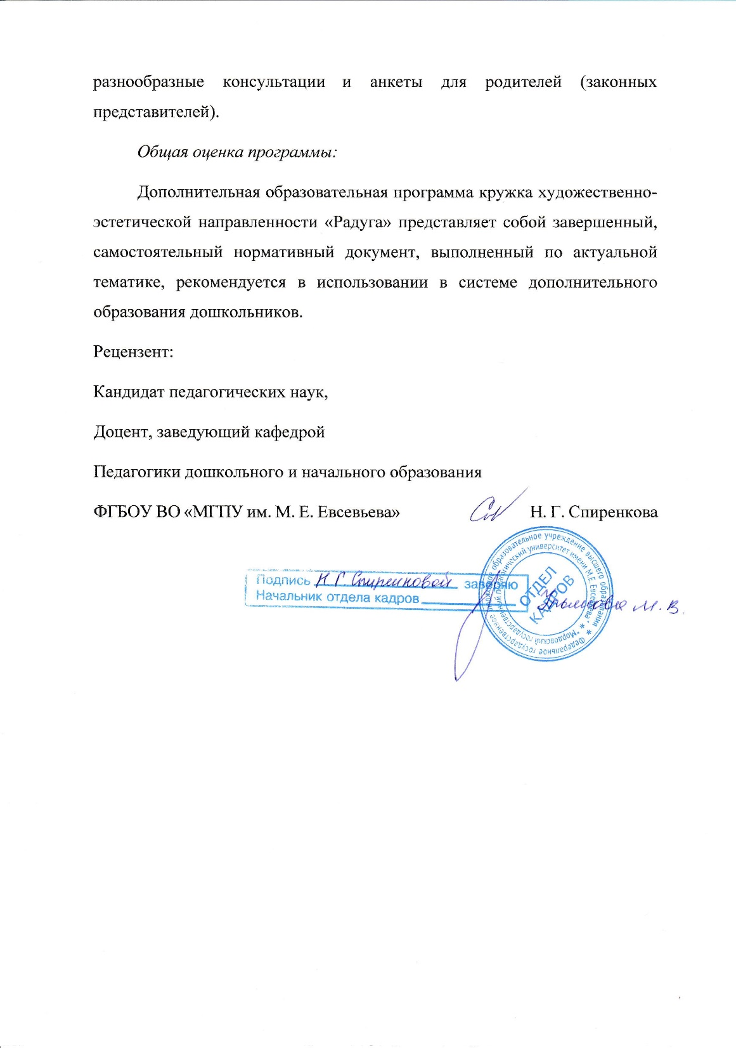
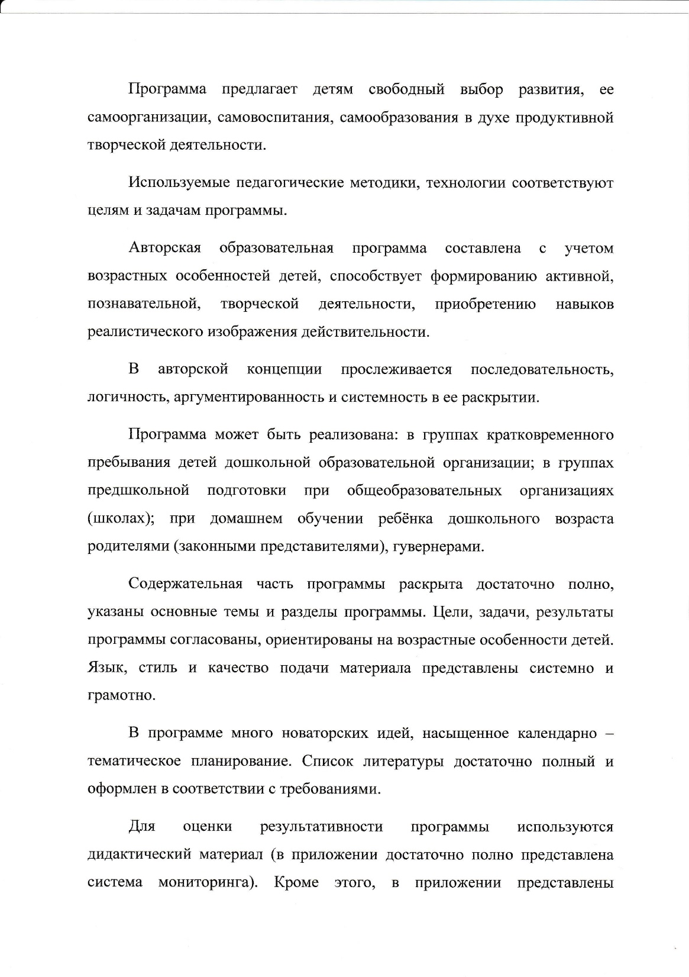

Slide 27
Выступления
на научно-практических
конференциях,
педагогических чтениях,
семинарах, секциях,
методических объединениях.

Slide 28
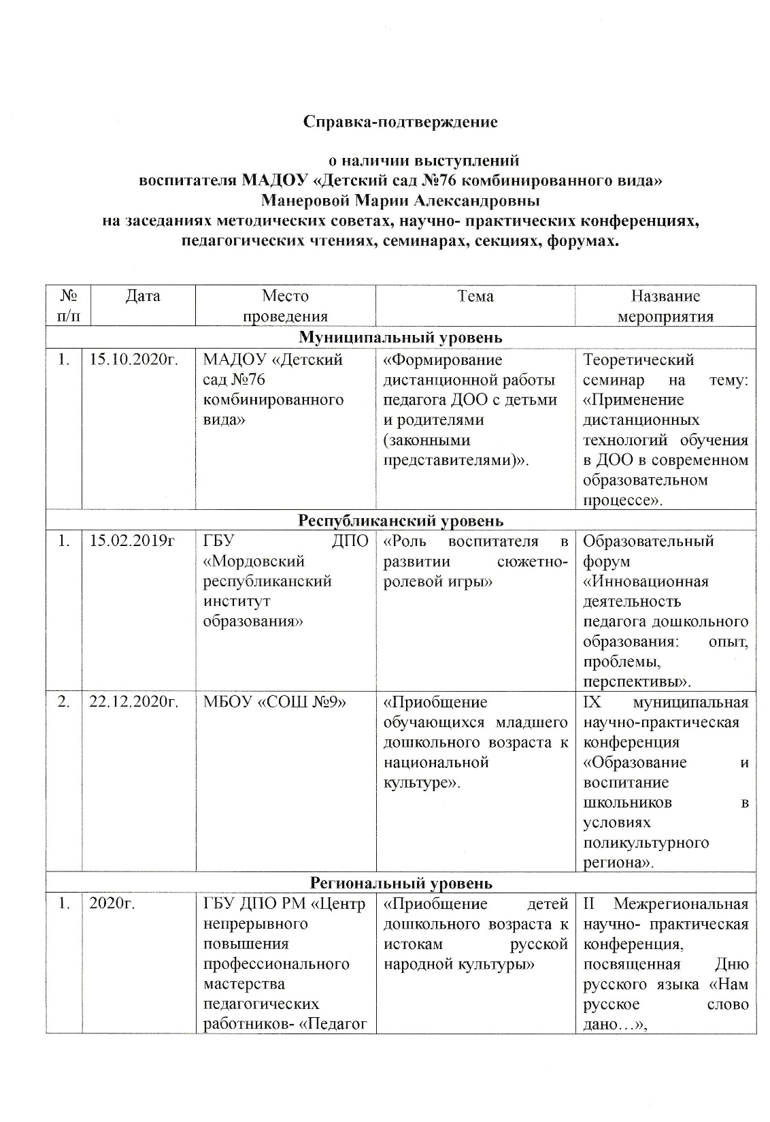
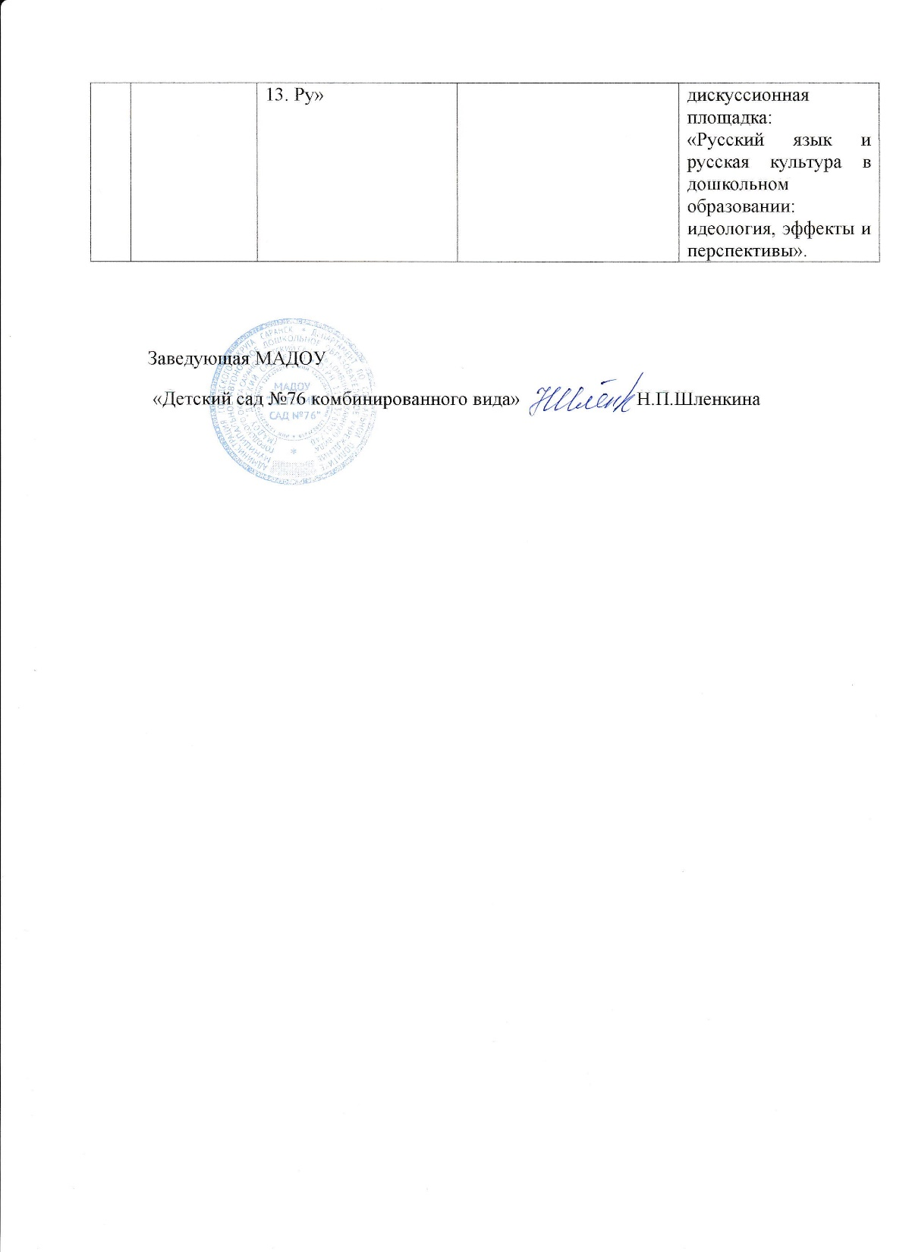

Slide 29
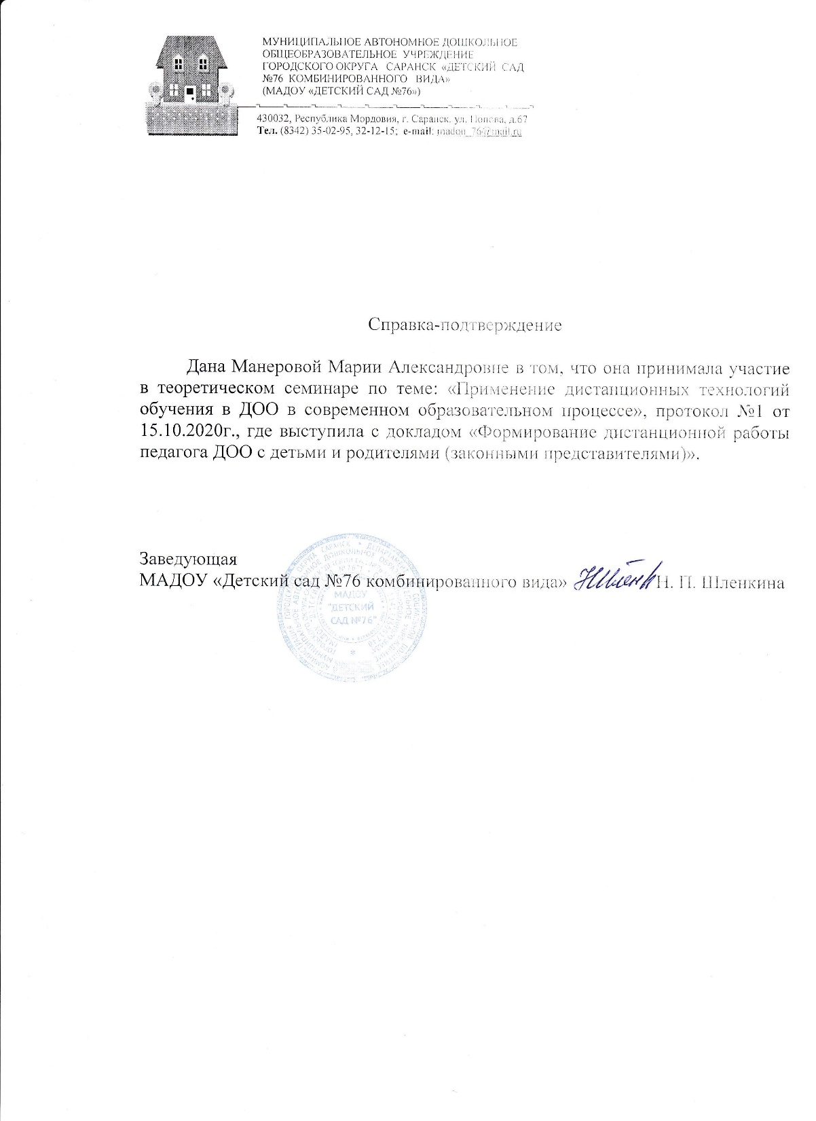
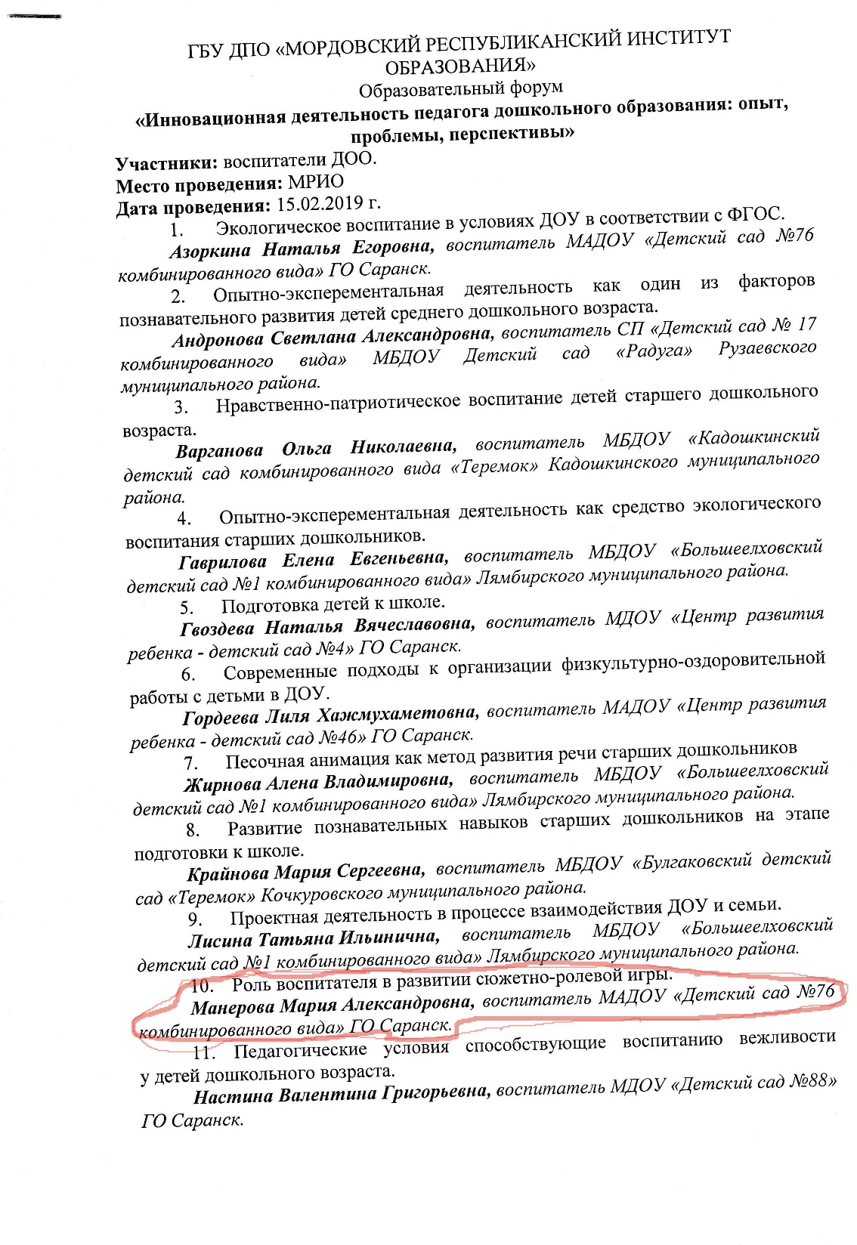

Slide 30
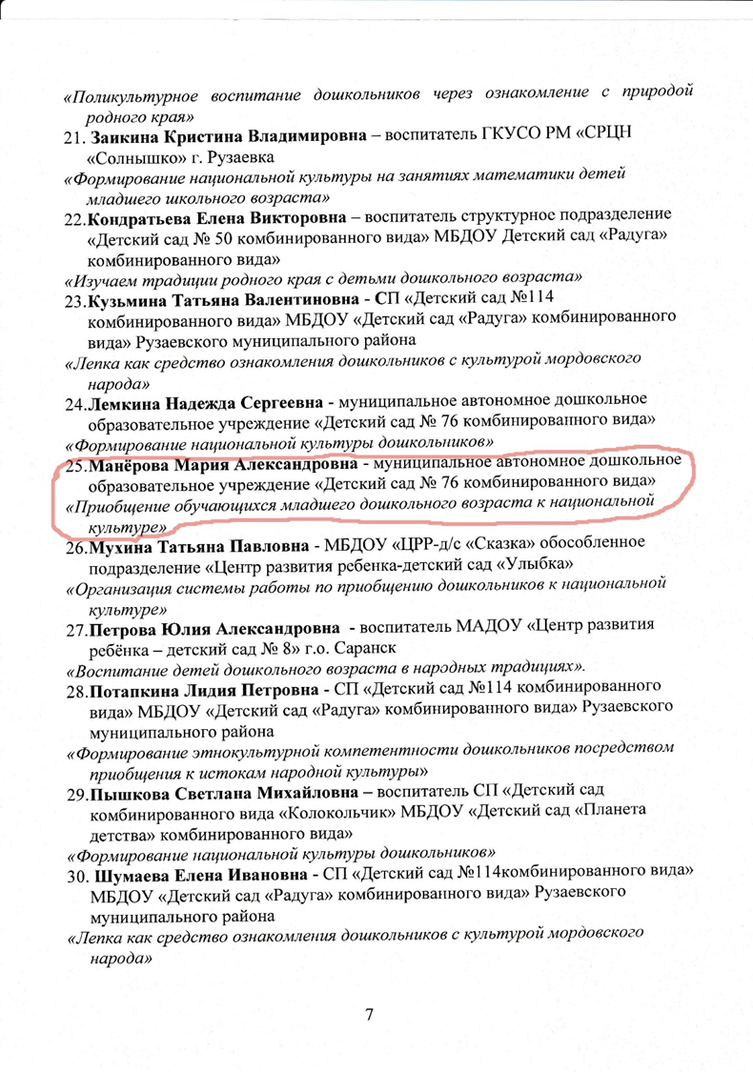
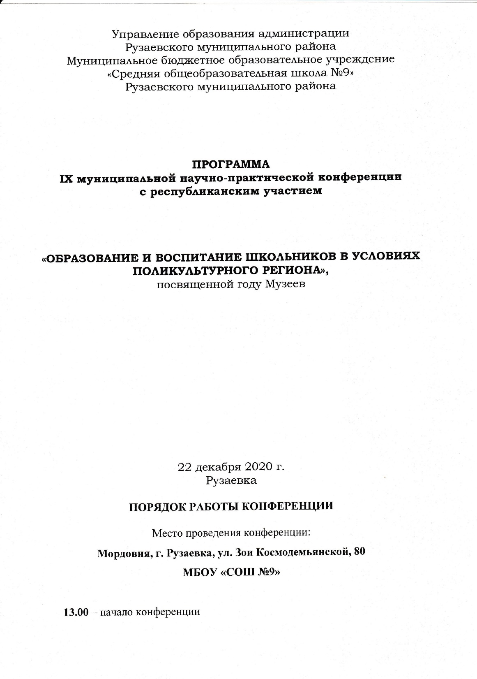

Slide 32
Проведение открытых занятий,
мастер – классов,
мероприятий.

Slide 33
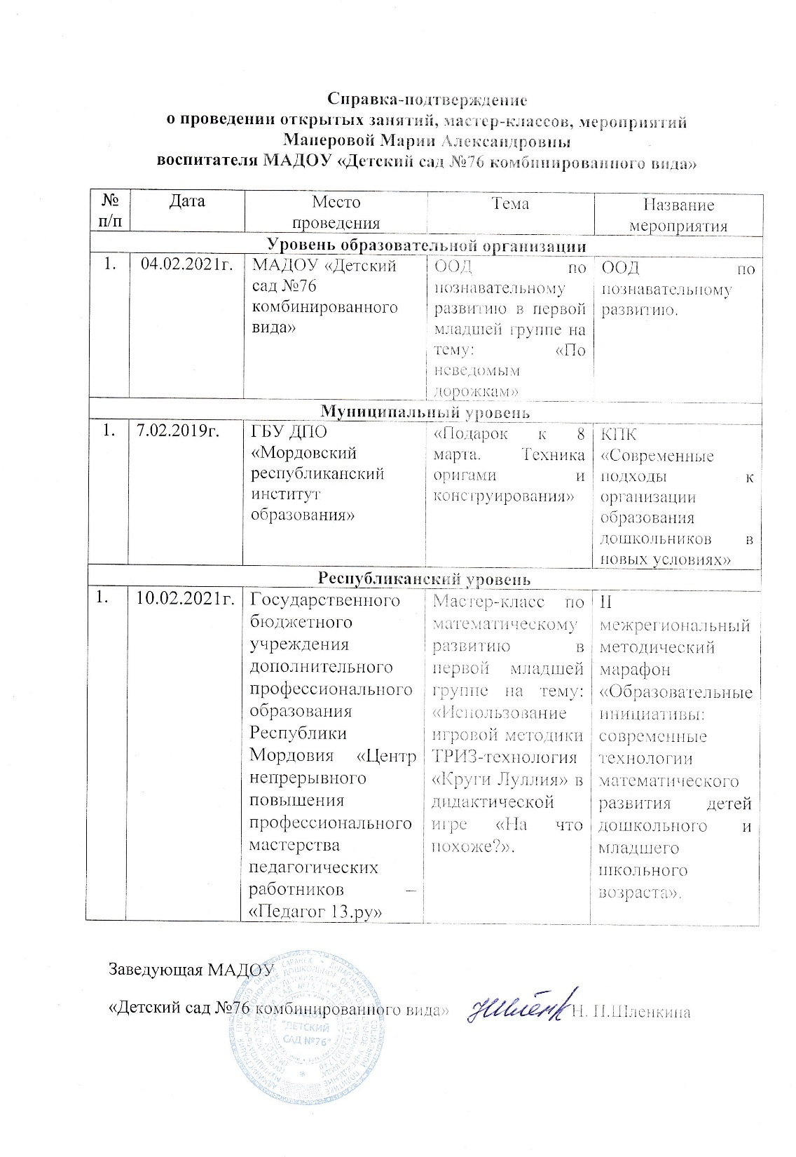
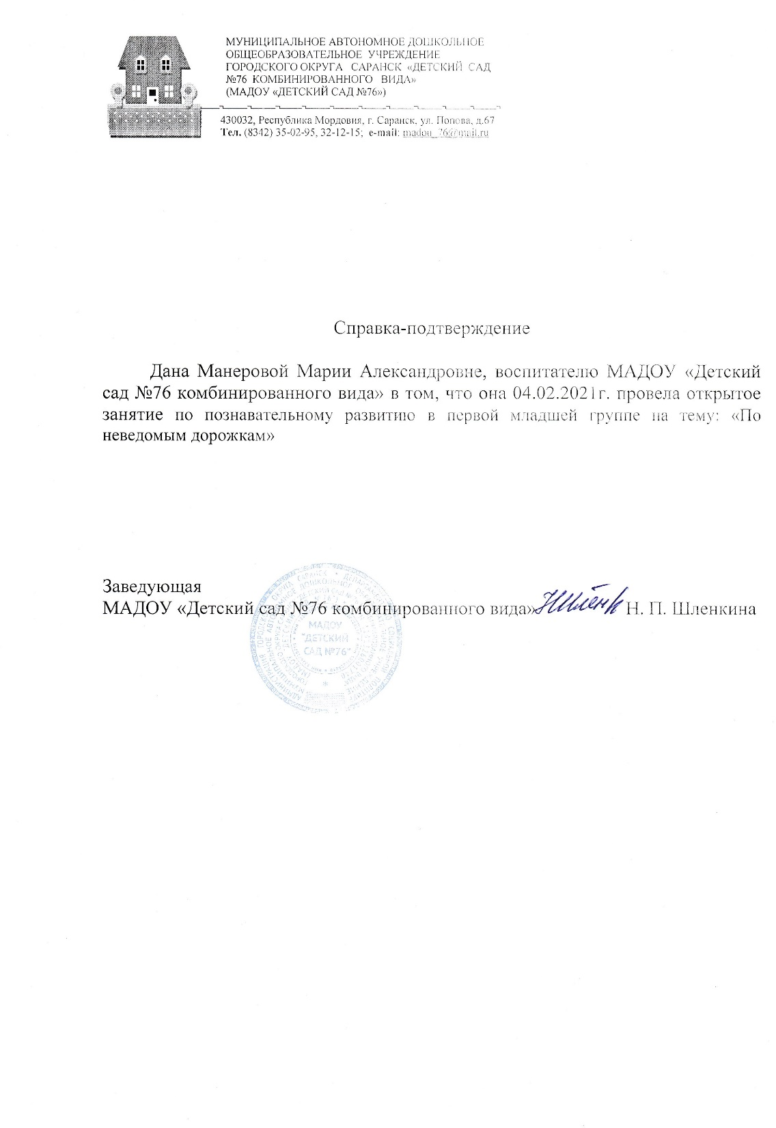

Slide 34
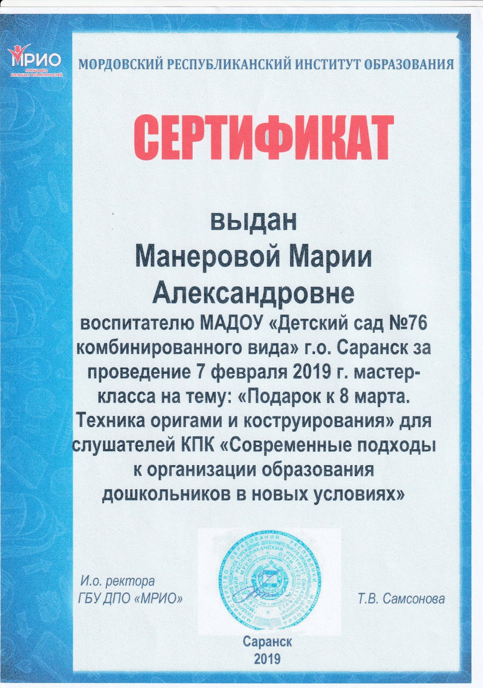

Slide 35
Общественно-педагогическая активность
педагога:
участие в комиссиях,
педагогических сообществах, в жюри конкурсов

Slide 36
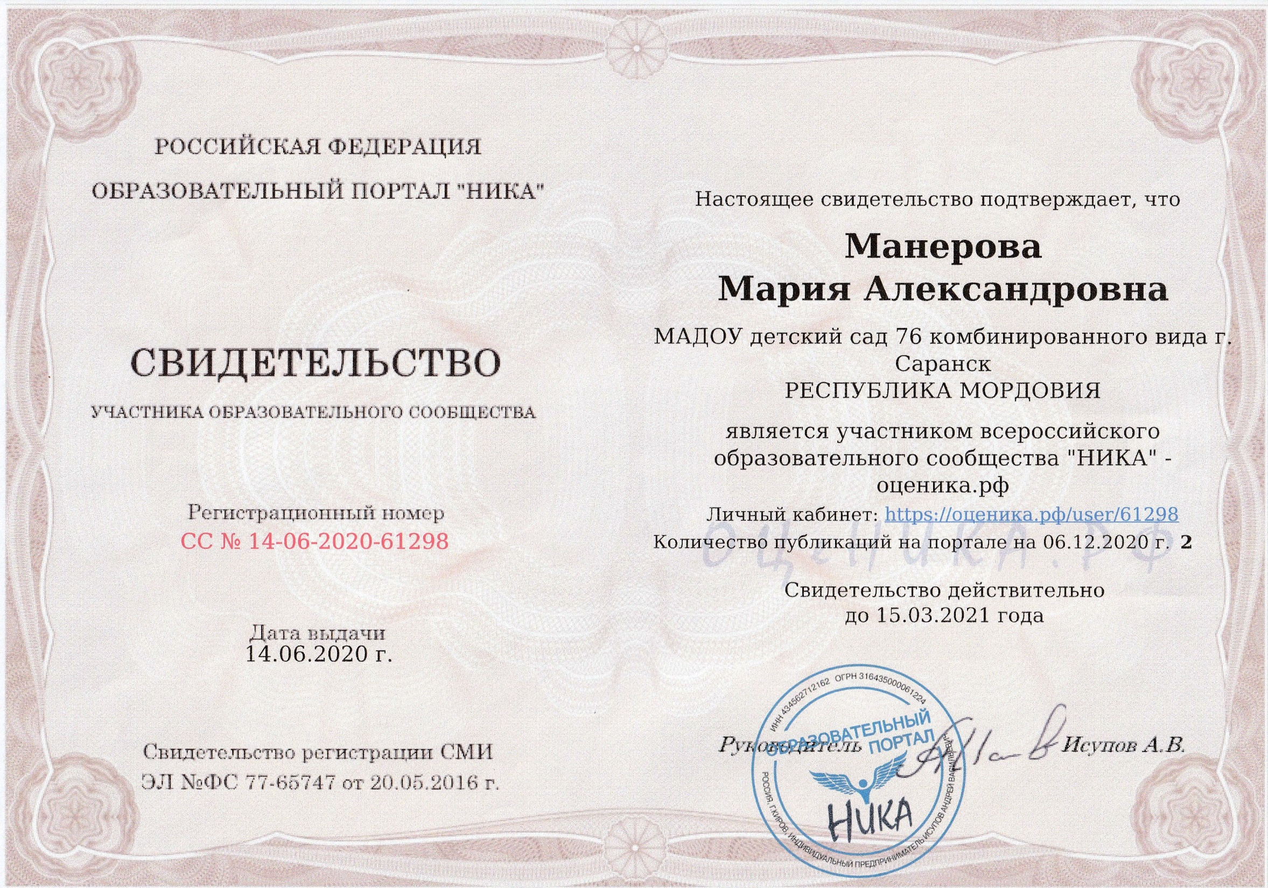

Slide 37
Позитивные результаты работы с
воспитанниками:
- наличие системы воспитательной работы;
- наличие качественной, эстетически оформленной
текущей документации;
- организация индивидуального подхода;
- снижение простудной заболеваемости
воспитанников;
- отлаженная система взаимодействия с
родителями;
- отсутствие жалоб и обращений родителей на
неправомерные действия;
- реализация здоровьесберегающих технологий в
воспитательном процессе;
- духовно-нравственное воспитание и народные
традиции

Slide 38
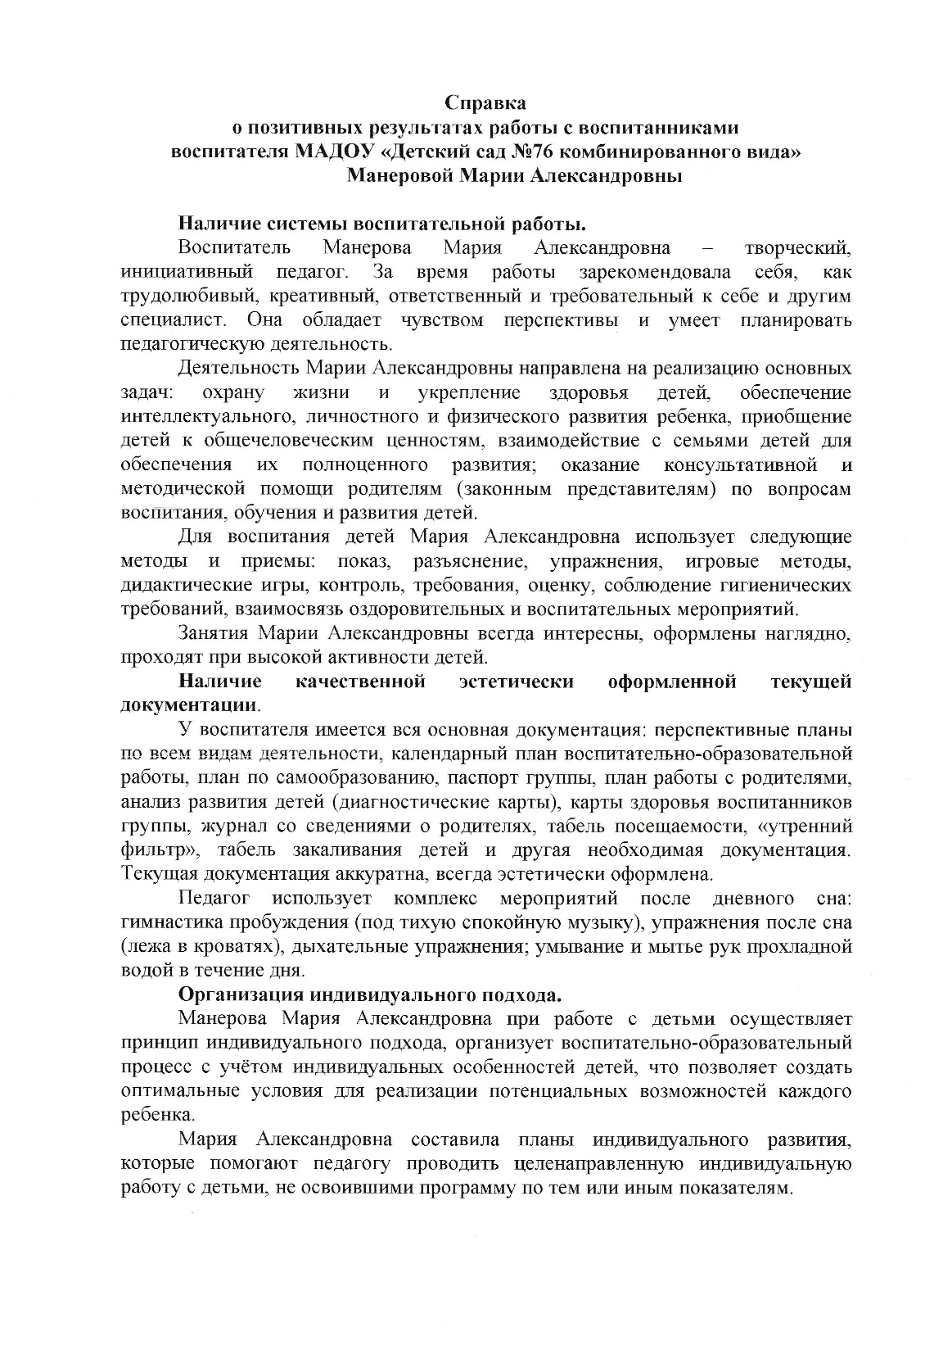
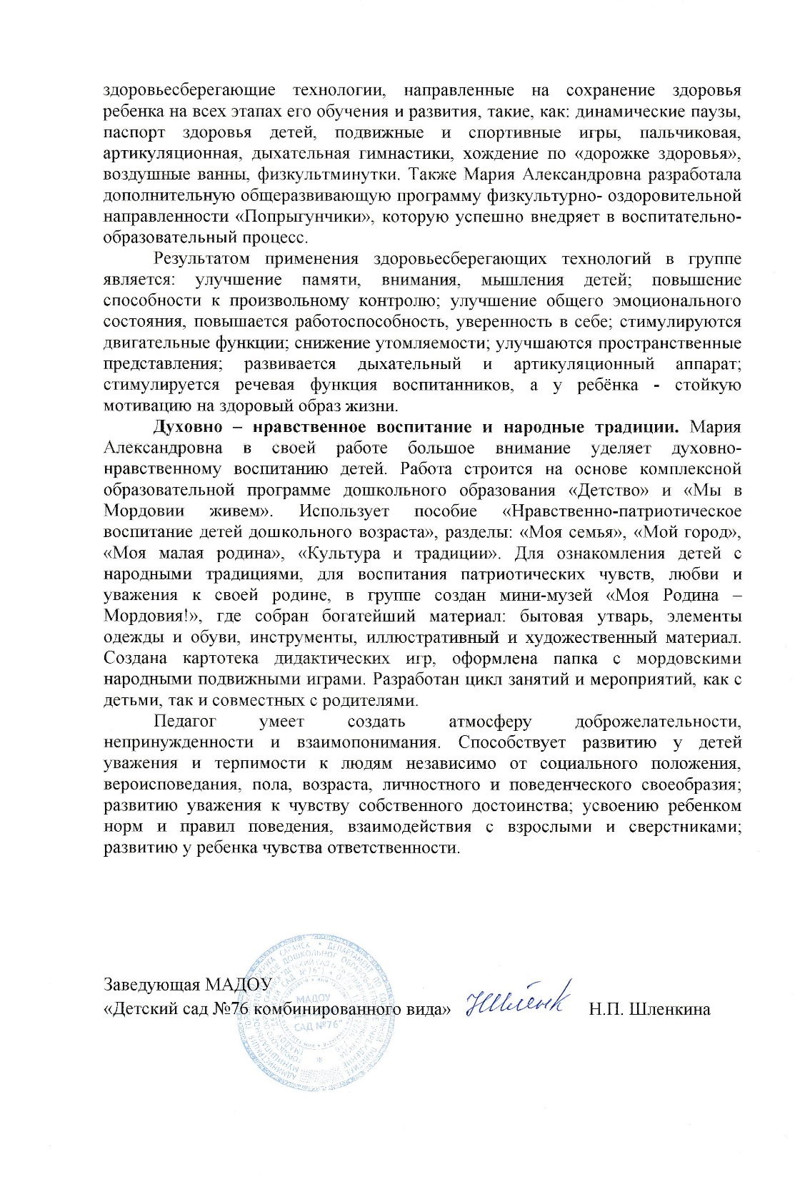
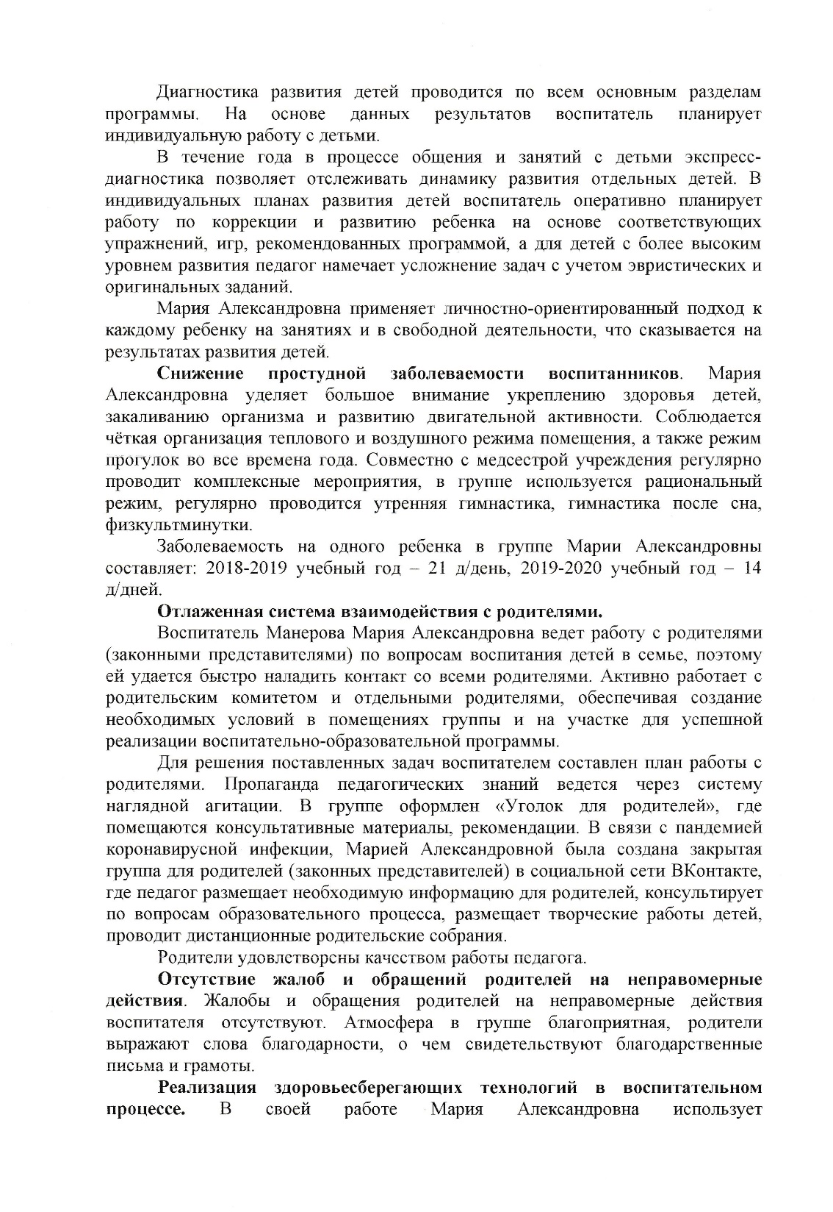

Slide 39
Качество взаимодействия с родителями:
- систематическое проведение
родительских собраний;
- проведение круглых столов,
консультаций в нетрадиционной форме
(педагогическое просвещение родителей);
- проведение экскурсий,
образовательных путешествий с детьми;
- проведение совместных конкурсов,
выставок;
- организация родителей на субботниках,
создании развивающей среды группы.

Slide 40
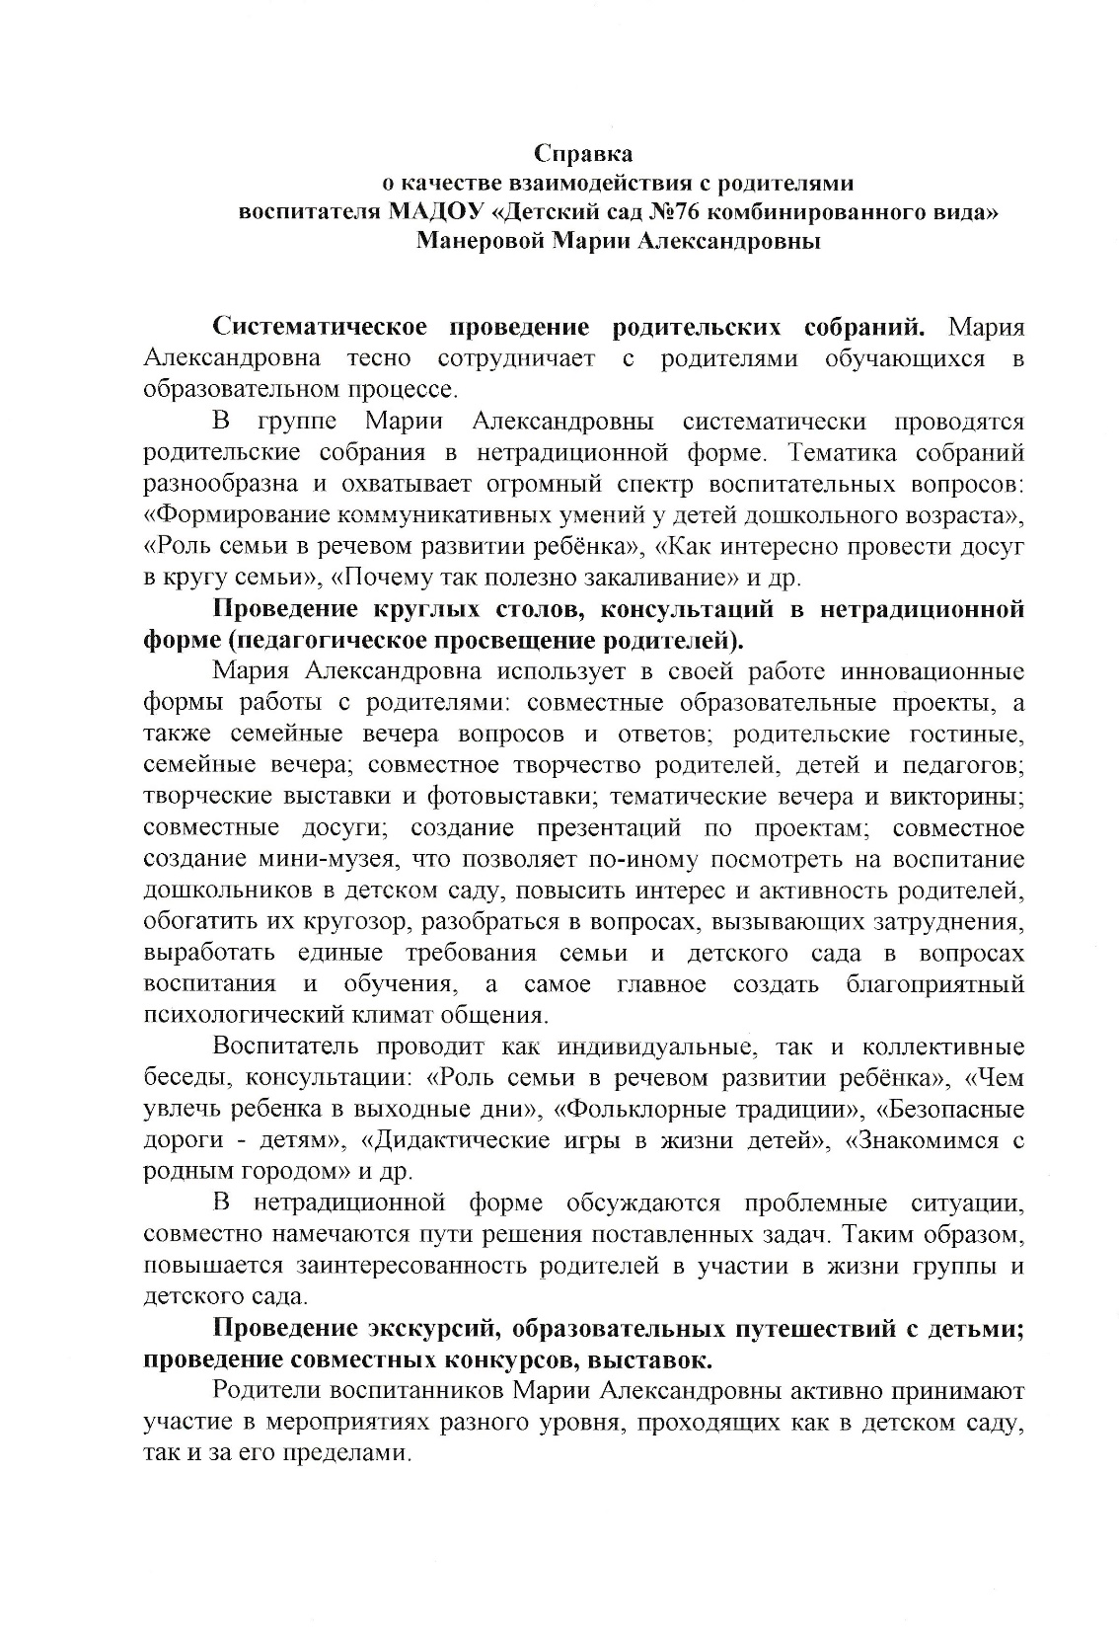
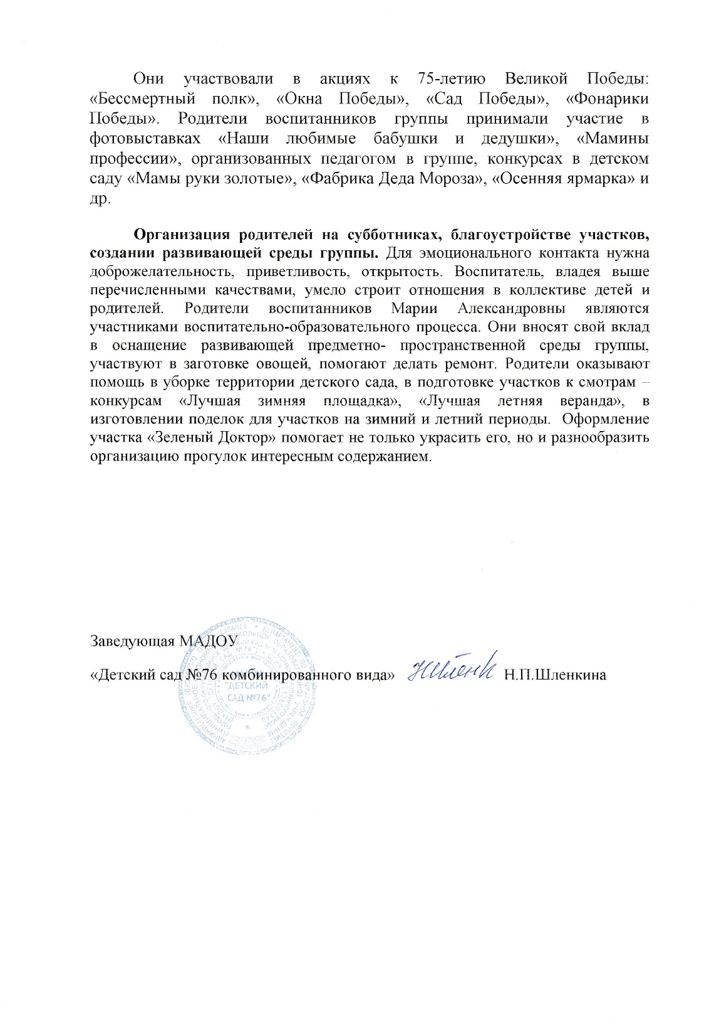

Slide 41
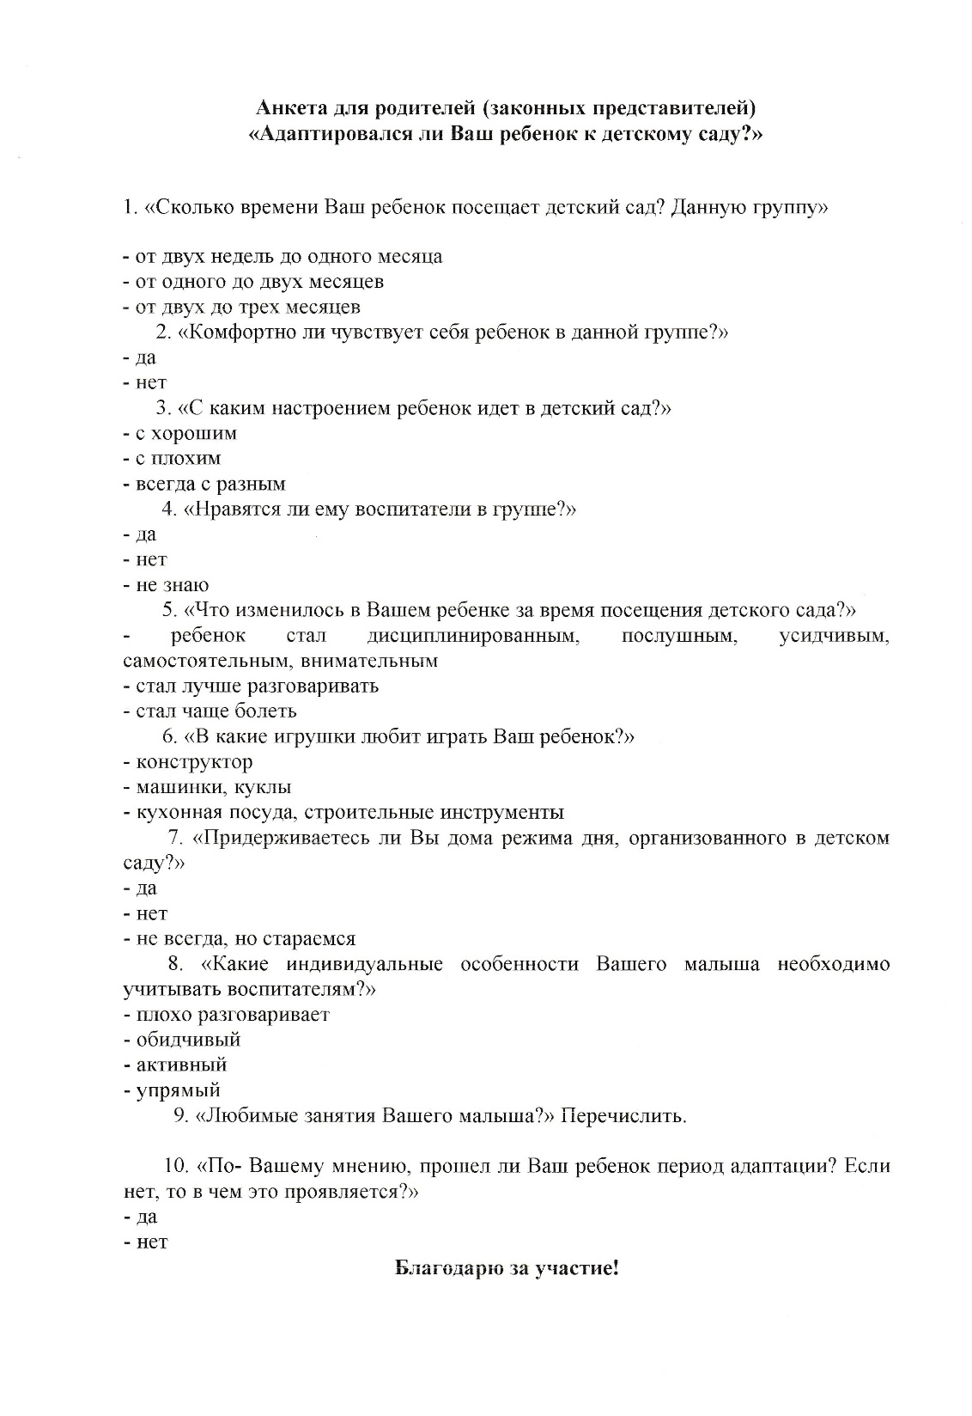
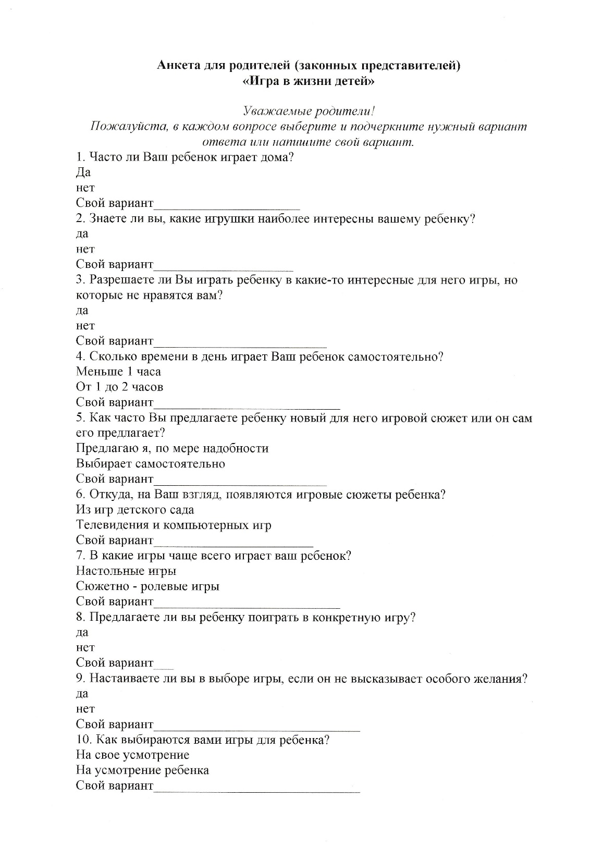

Slide 42
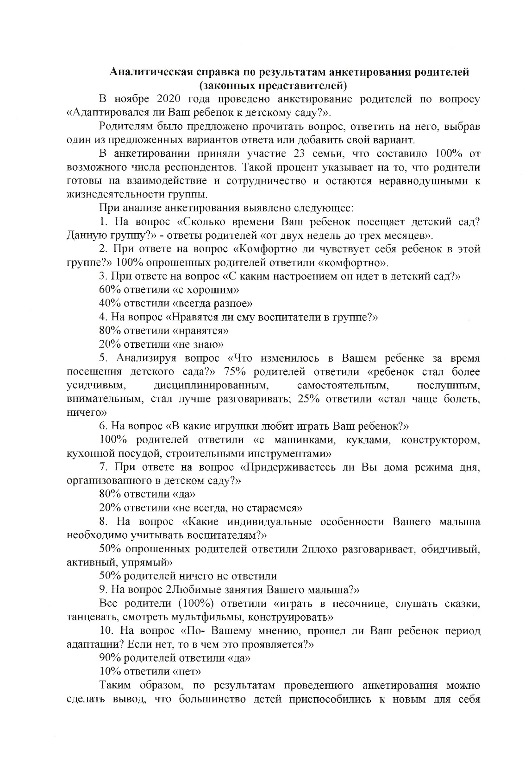
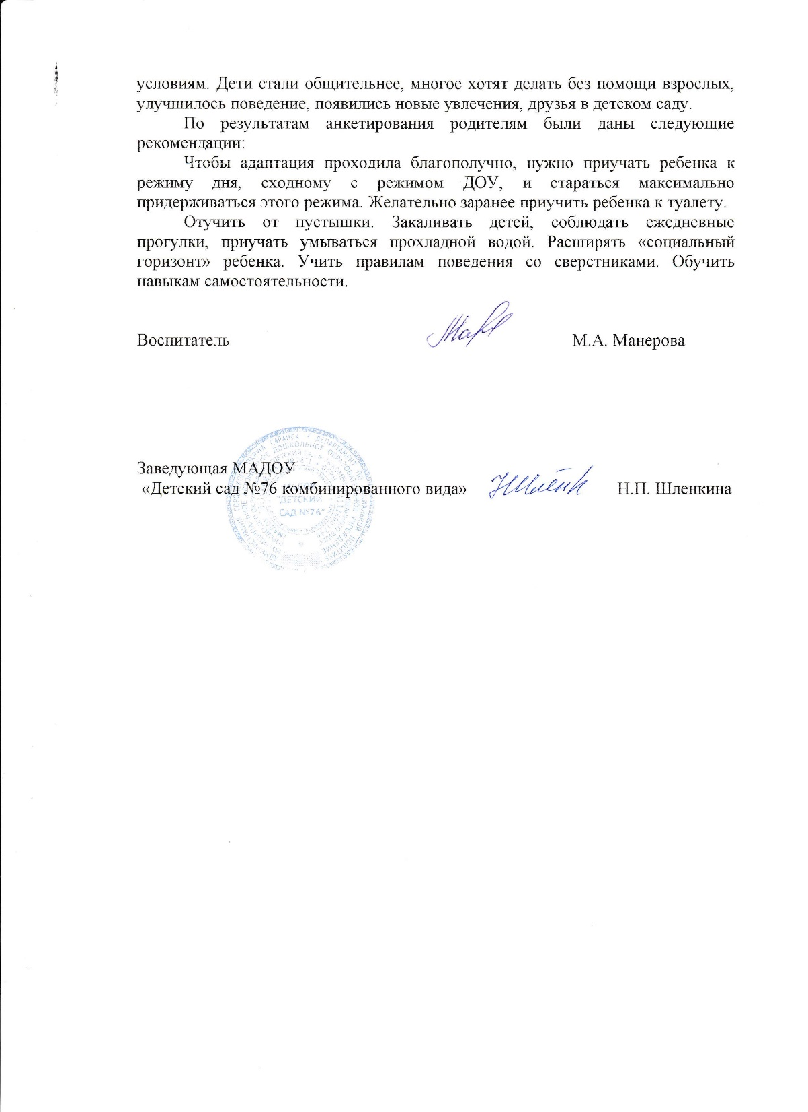

Slide 43
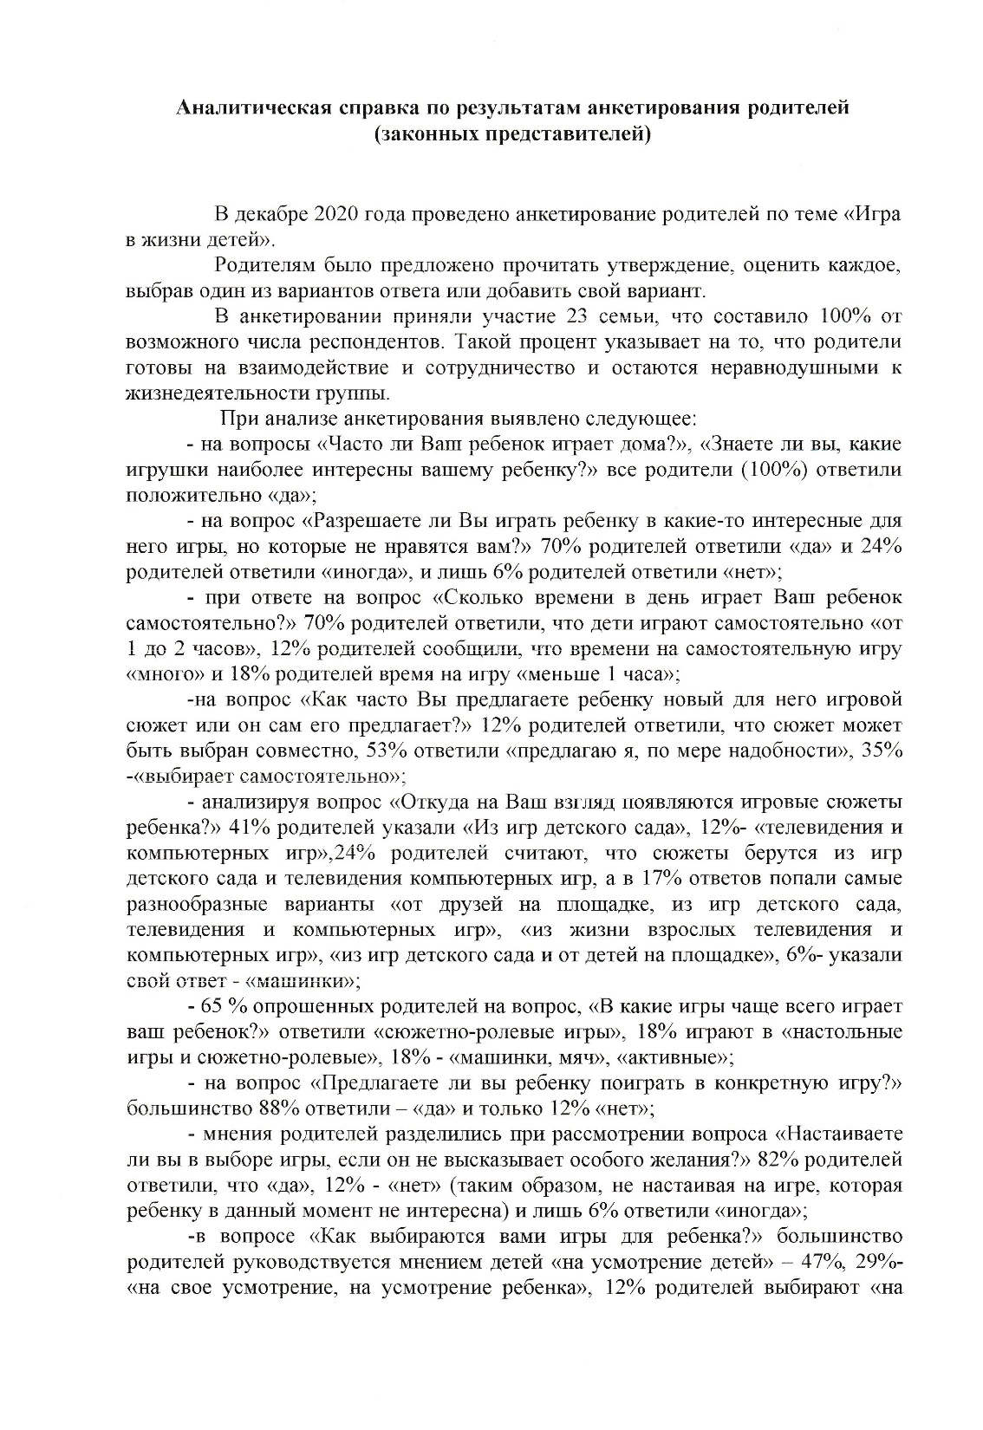

Slide 44
Участие педагога в
профессиональных конкурсах.

Slide 49
Награды и поощрения
педагога.

Slide 53
Спасибо за внимание !

